Slide 1
Oddział przedszkolny 2017/2018

Slide 2
Dzieci z oddziałów przedszkolnych

Slide 4
Warsztaty z filcu prowadzone przez rodzica

Slide 5
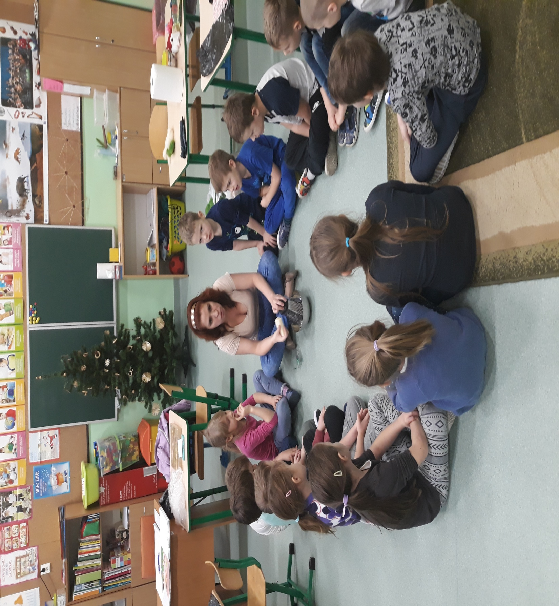

Slide 6
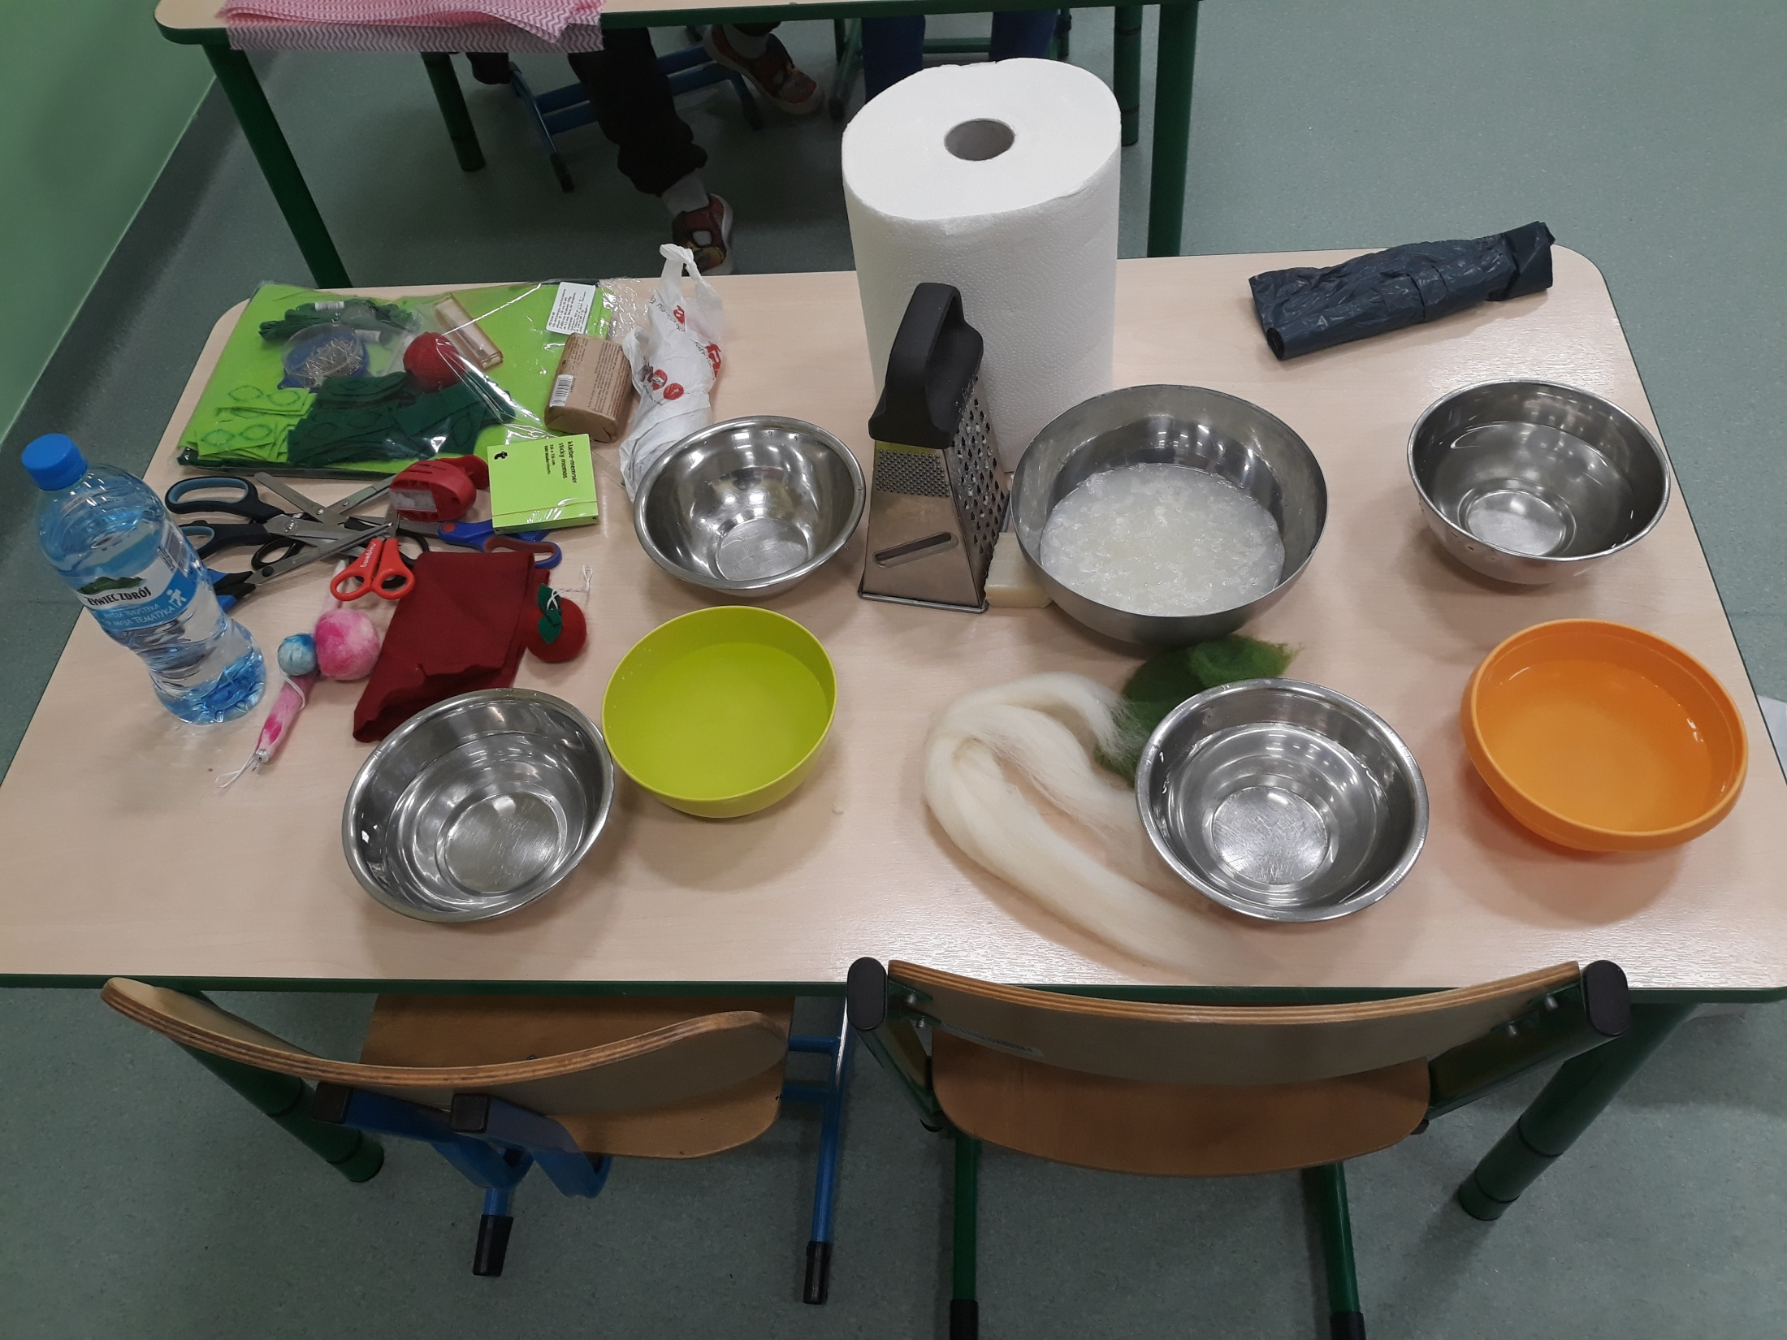

Slide 7
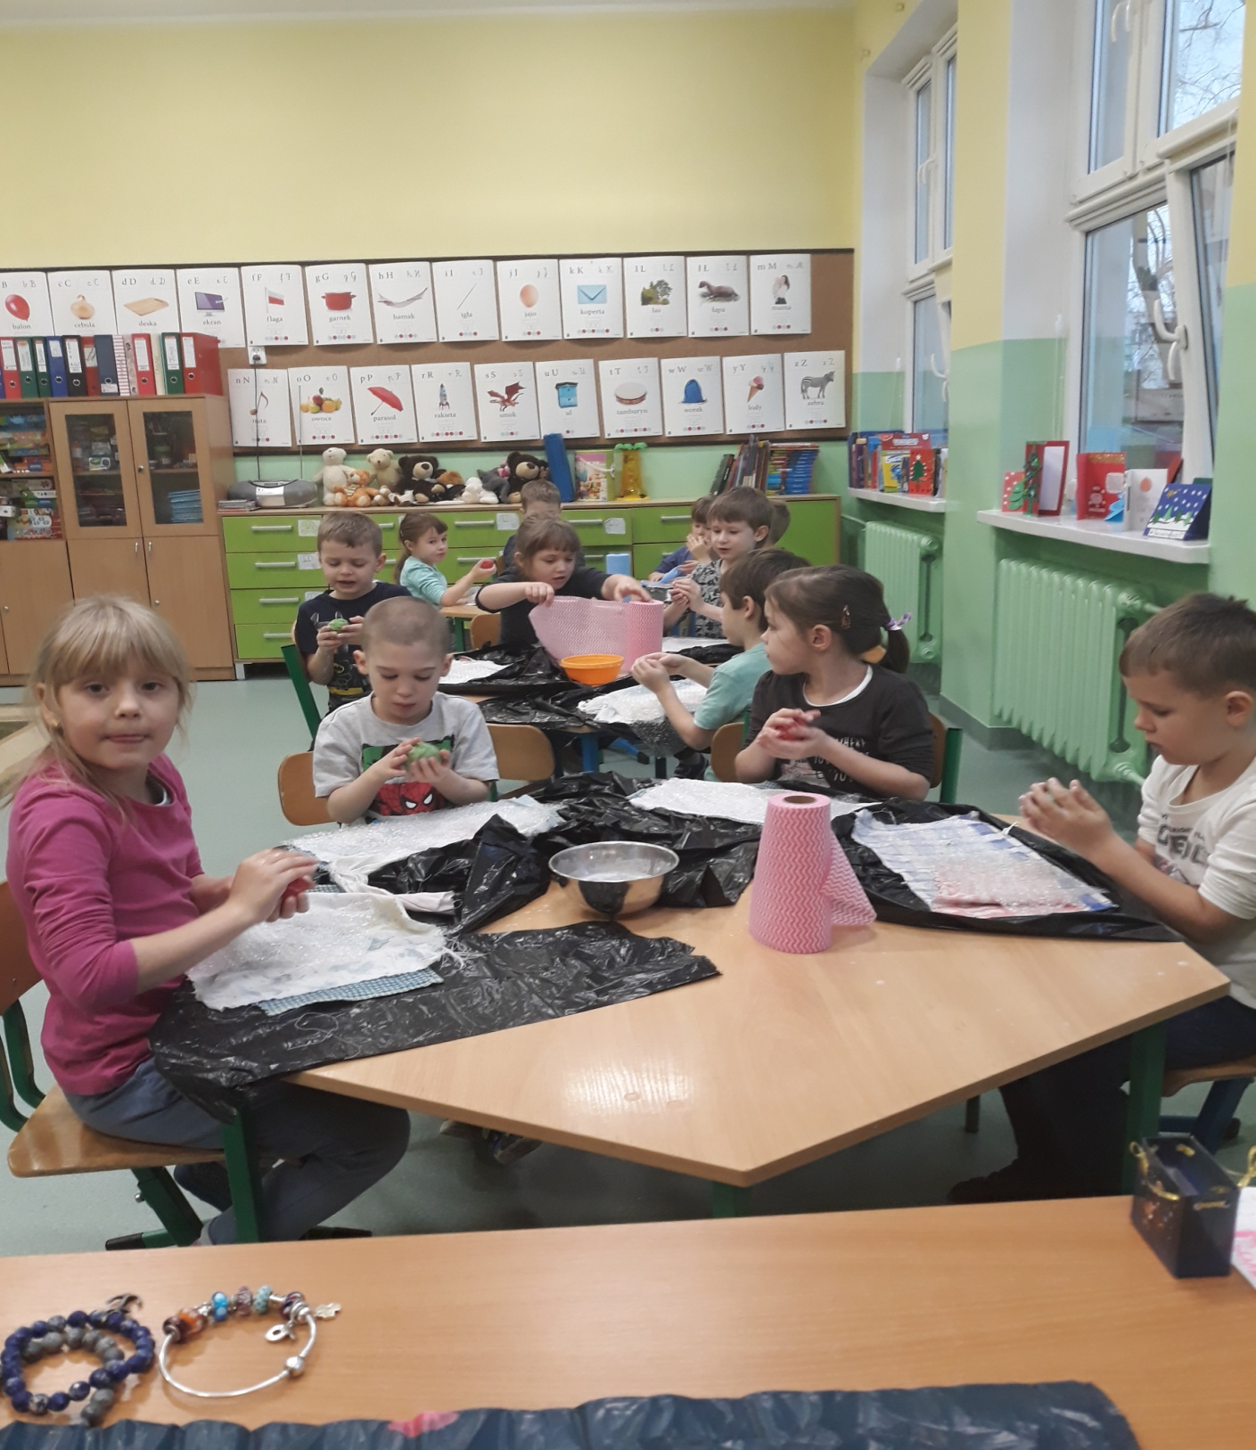

Slide 8
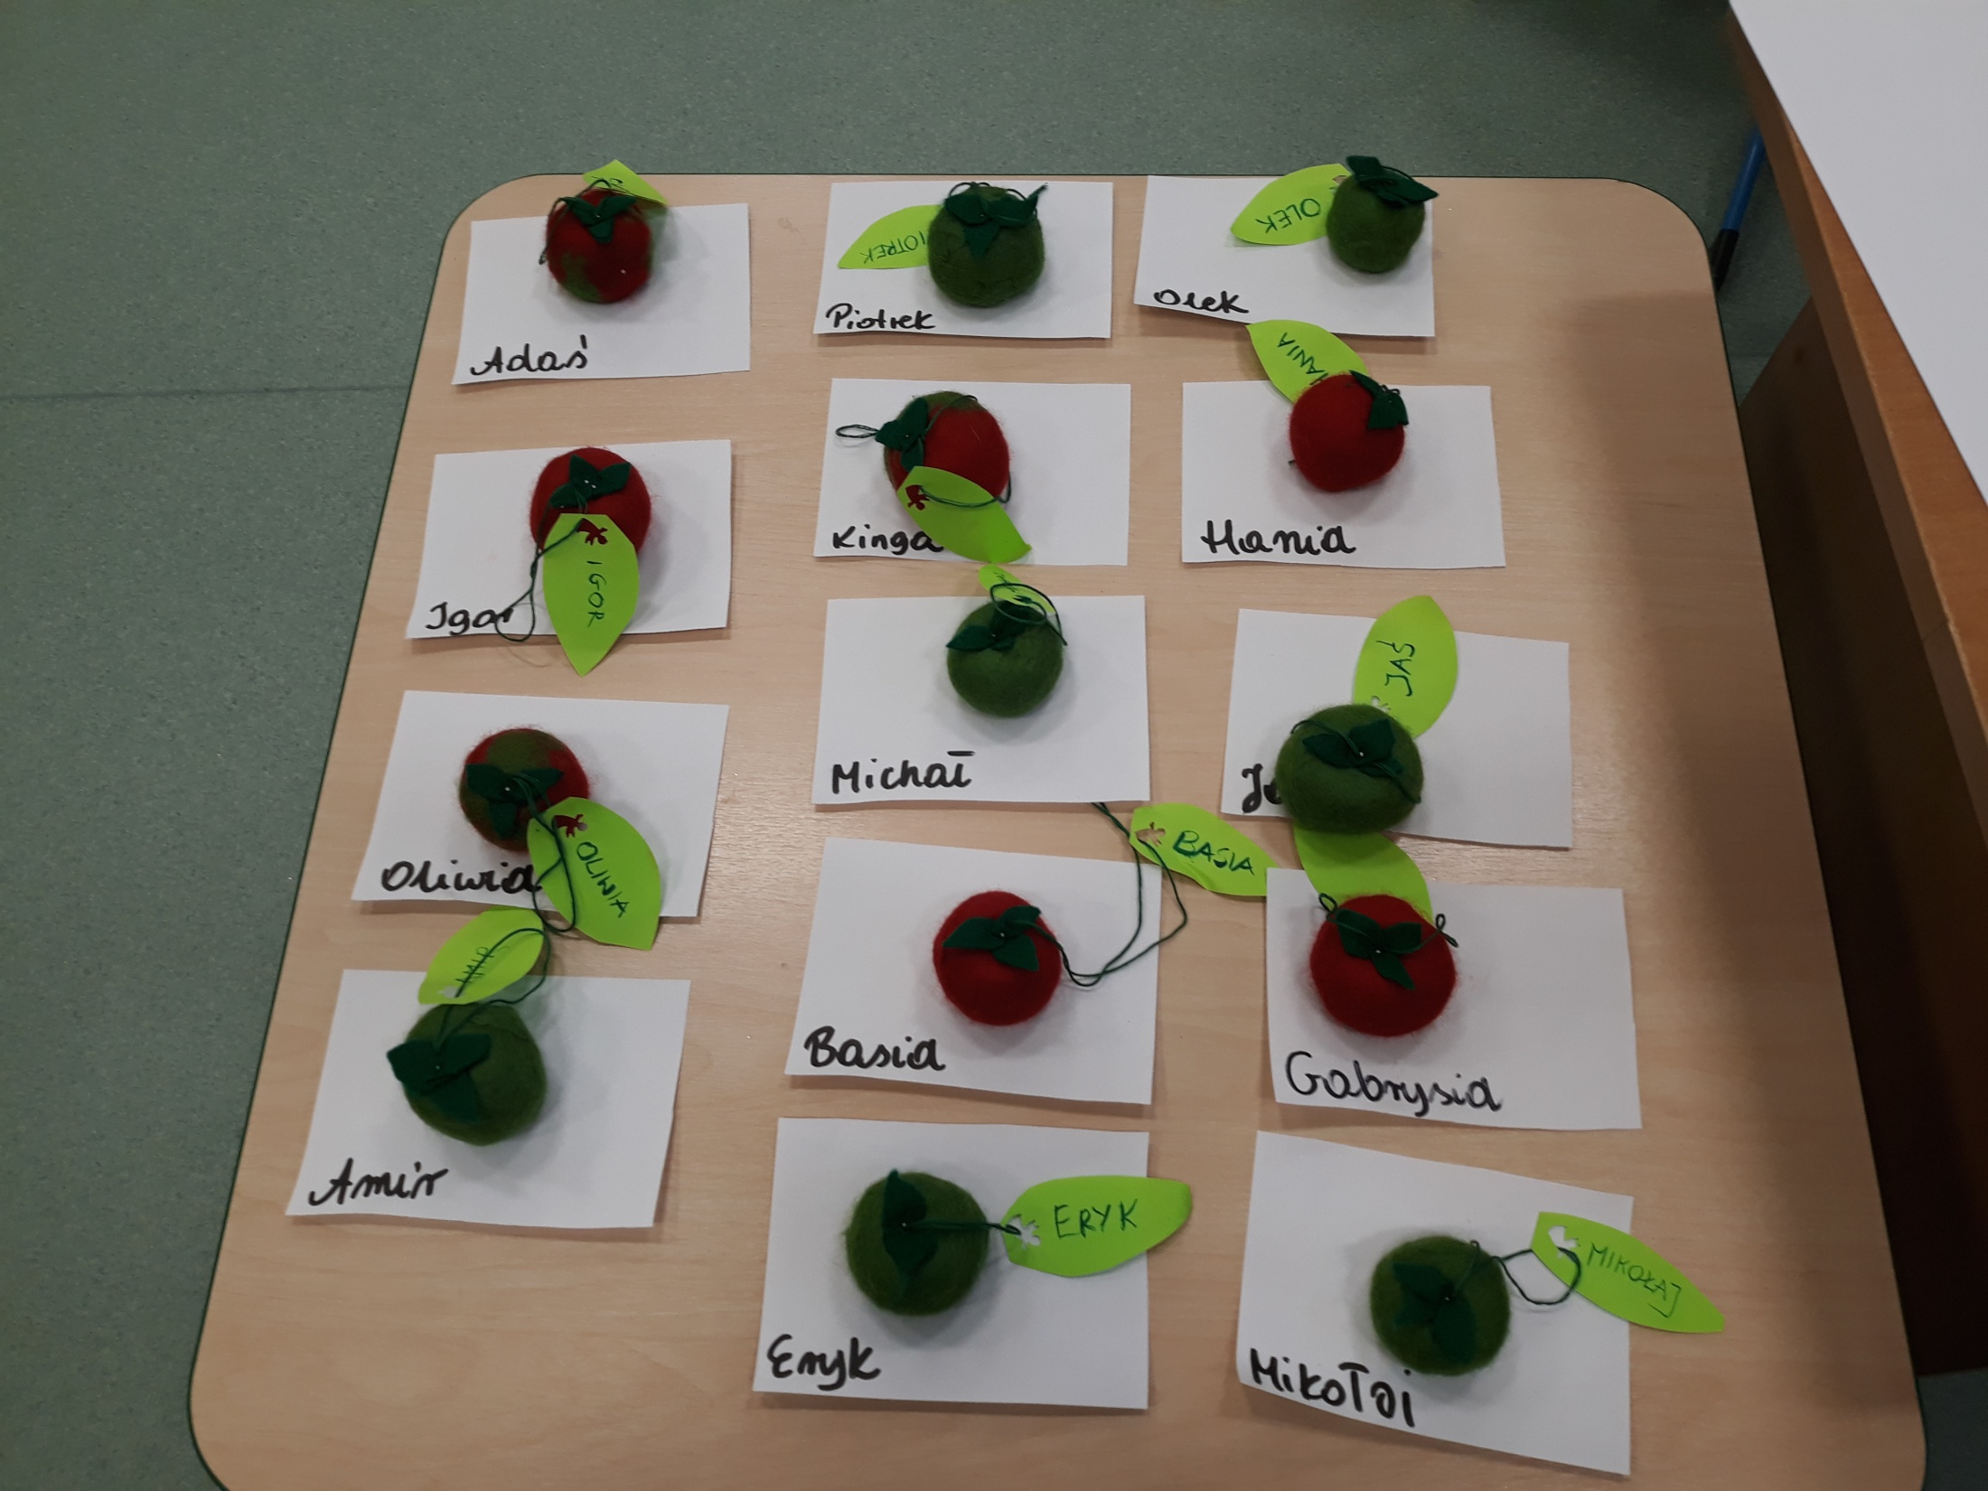

Slide 9
Założenie hodowli ślimaków afrykańskich Achatina

Slide 10
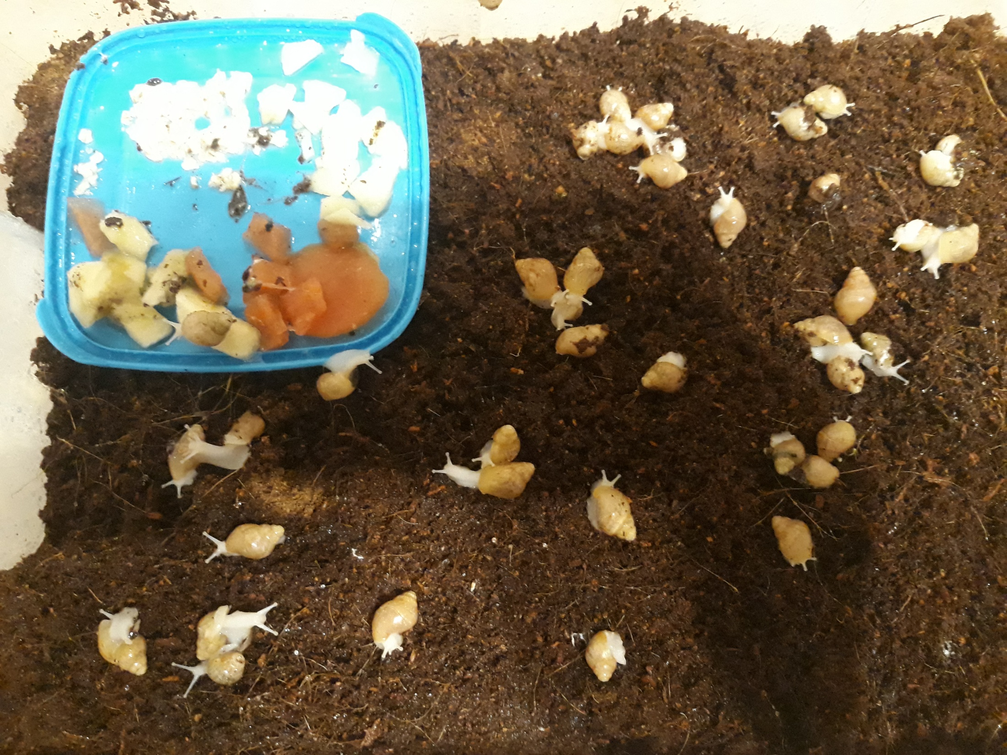

Slide 11
Projekt autorski „Mroźna skrzynia skarbów”- ferie zimowe 2018:
Warsztaty:
ekologiczne
- kulinarne
muzyczne
konstrukcyjne
plastyczne
sportowe

Slide 12
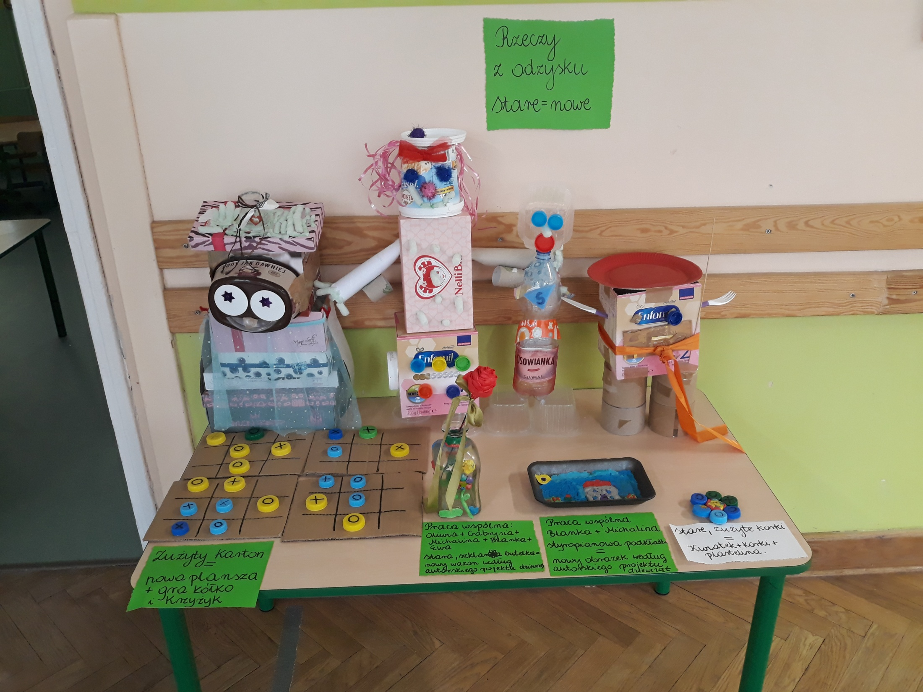

Slide 13
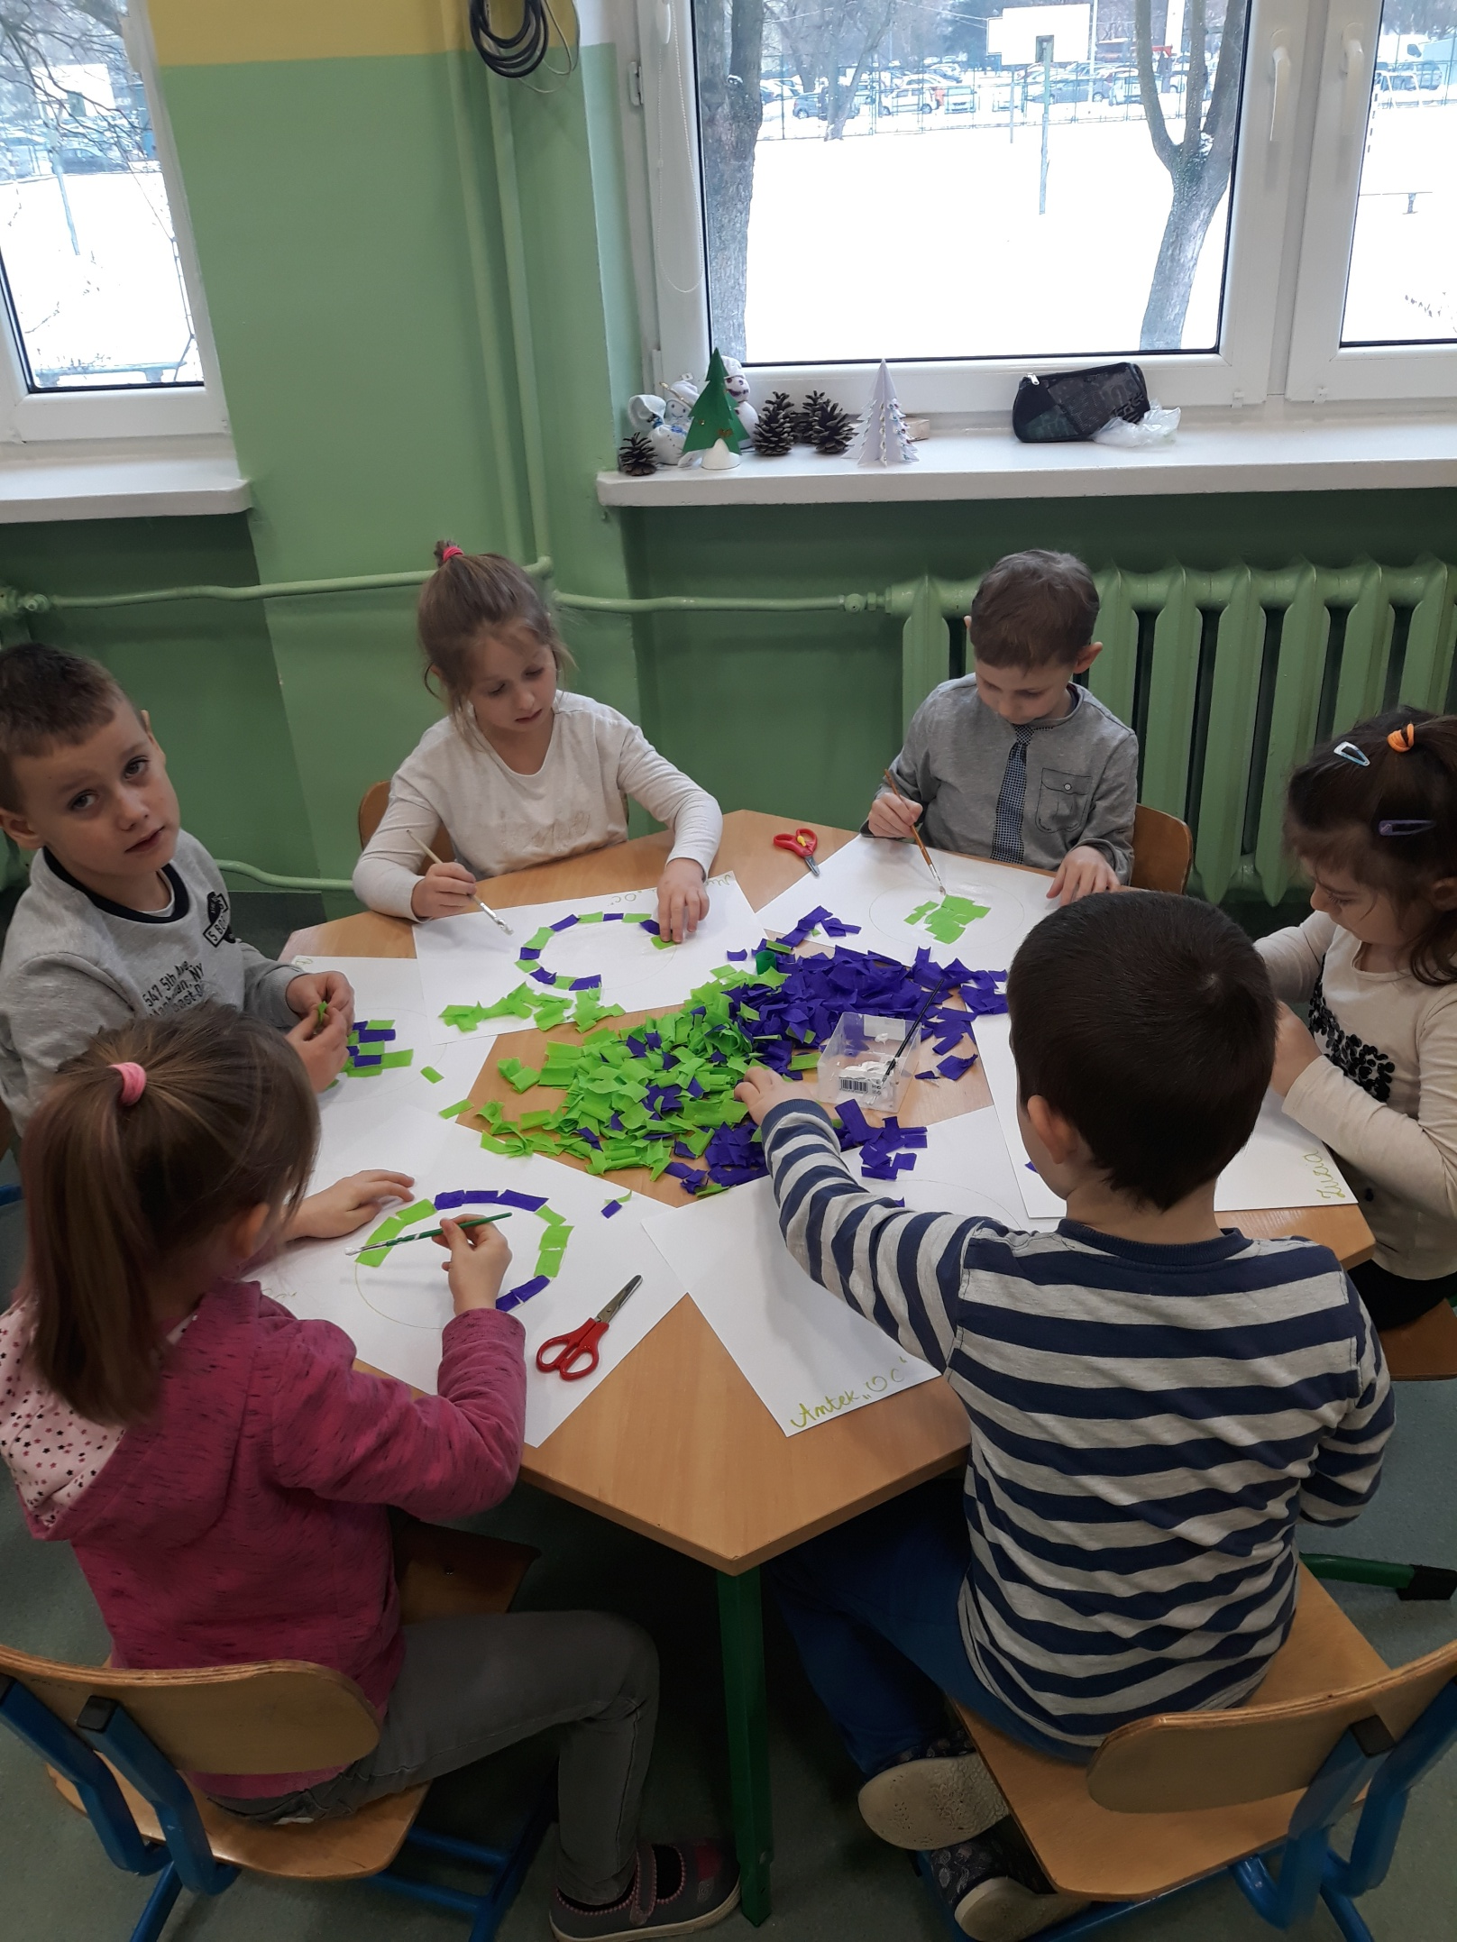

Slide 14
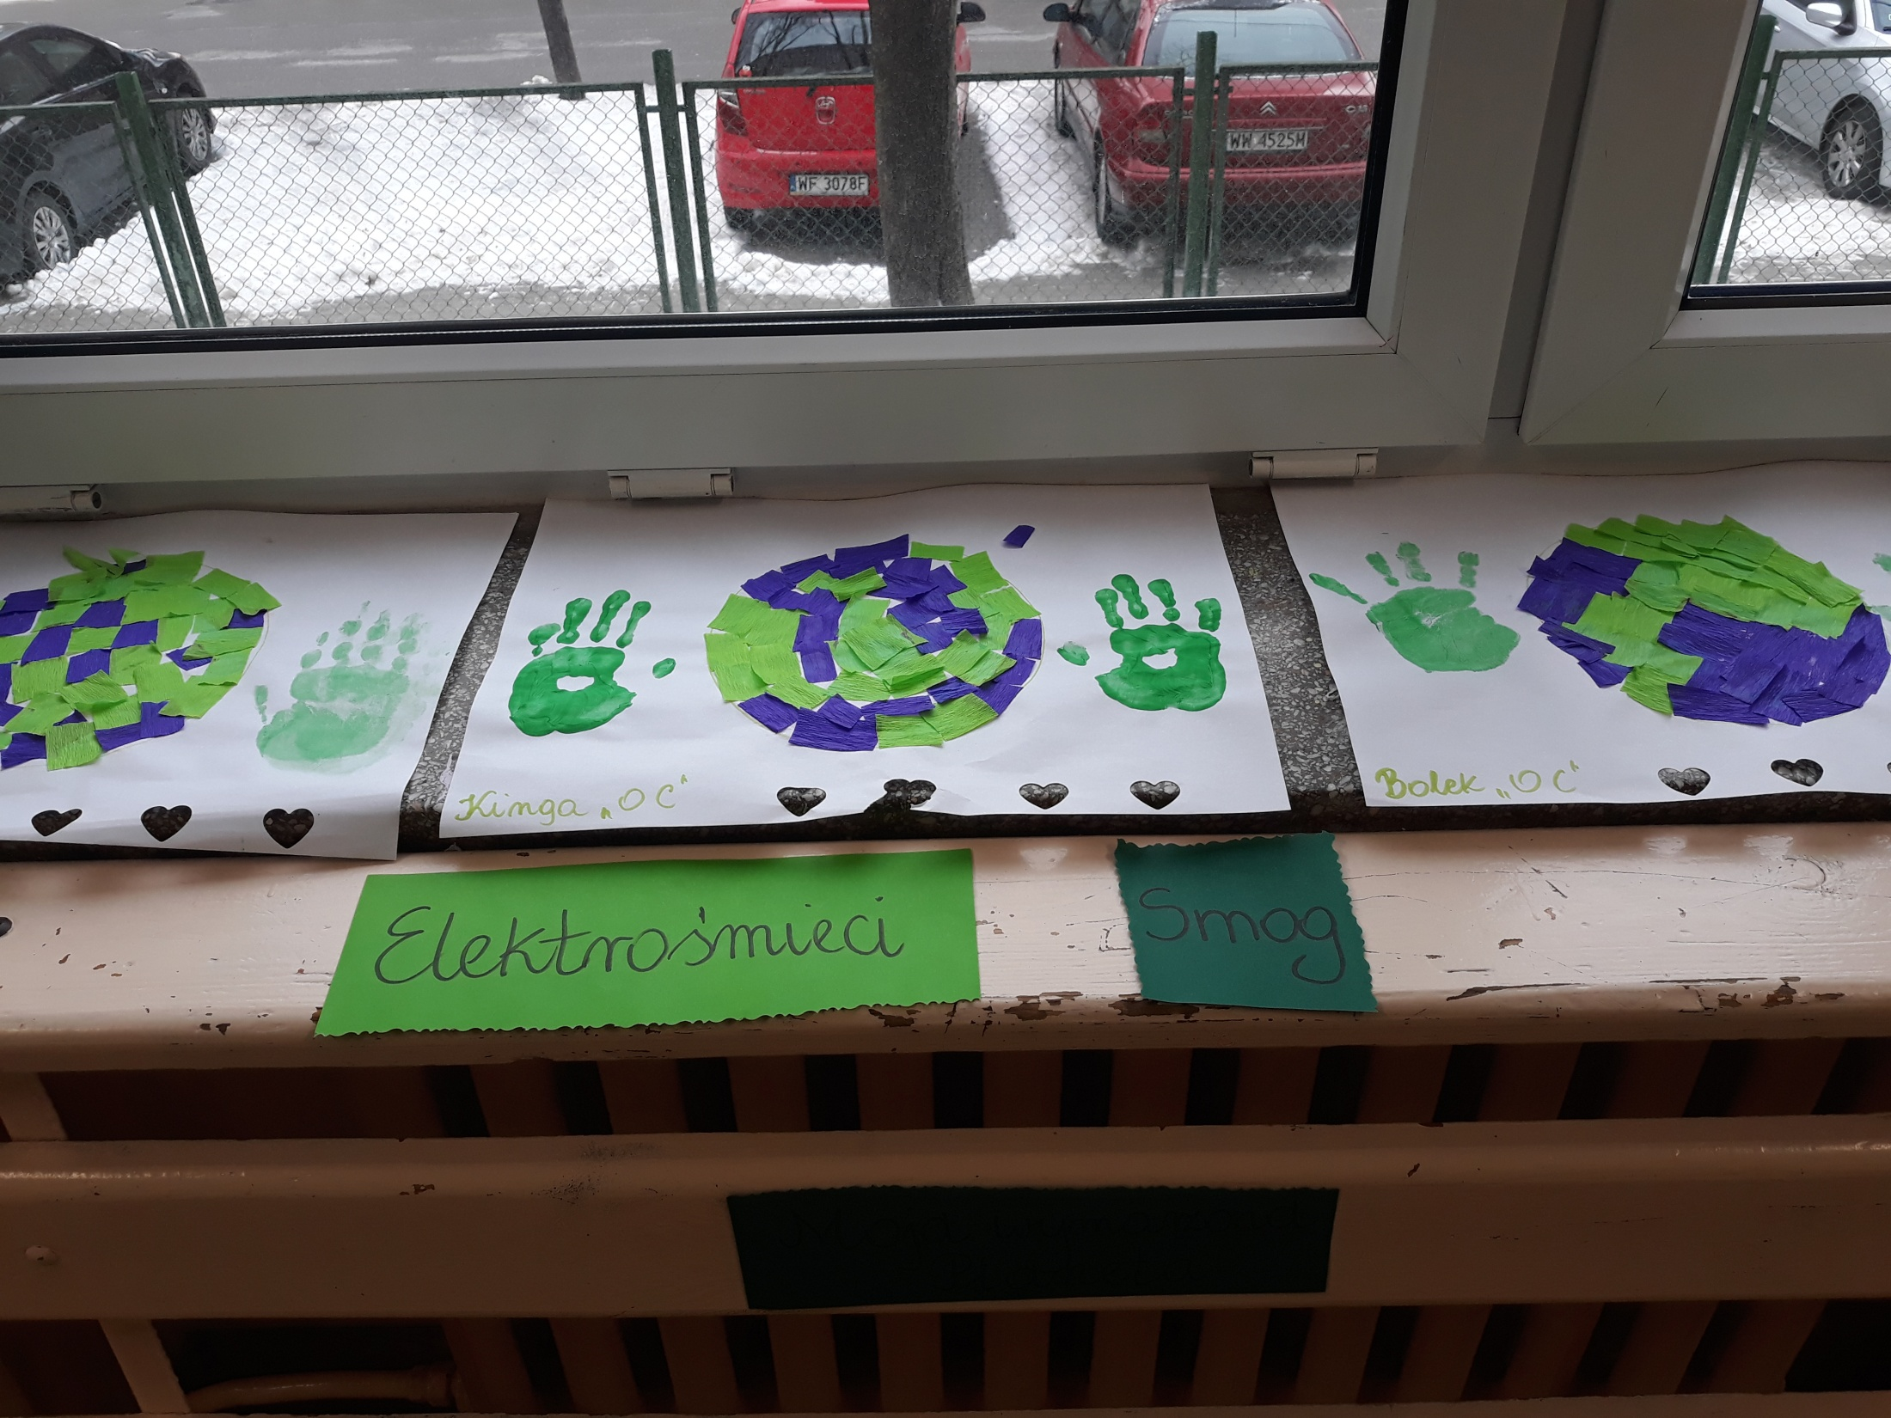

Slide 15
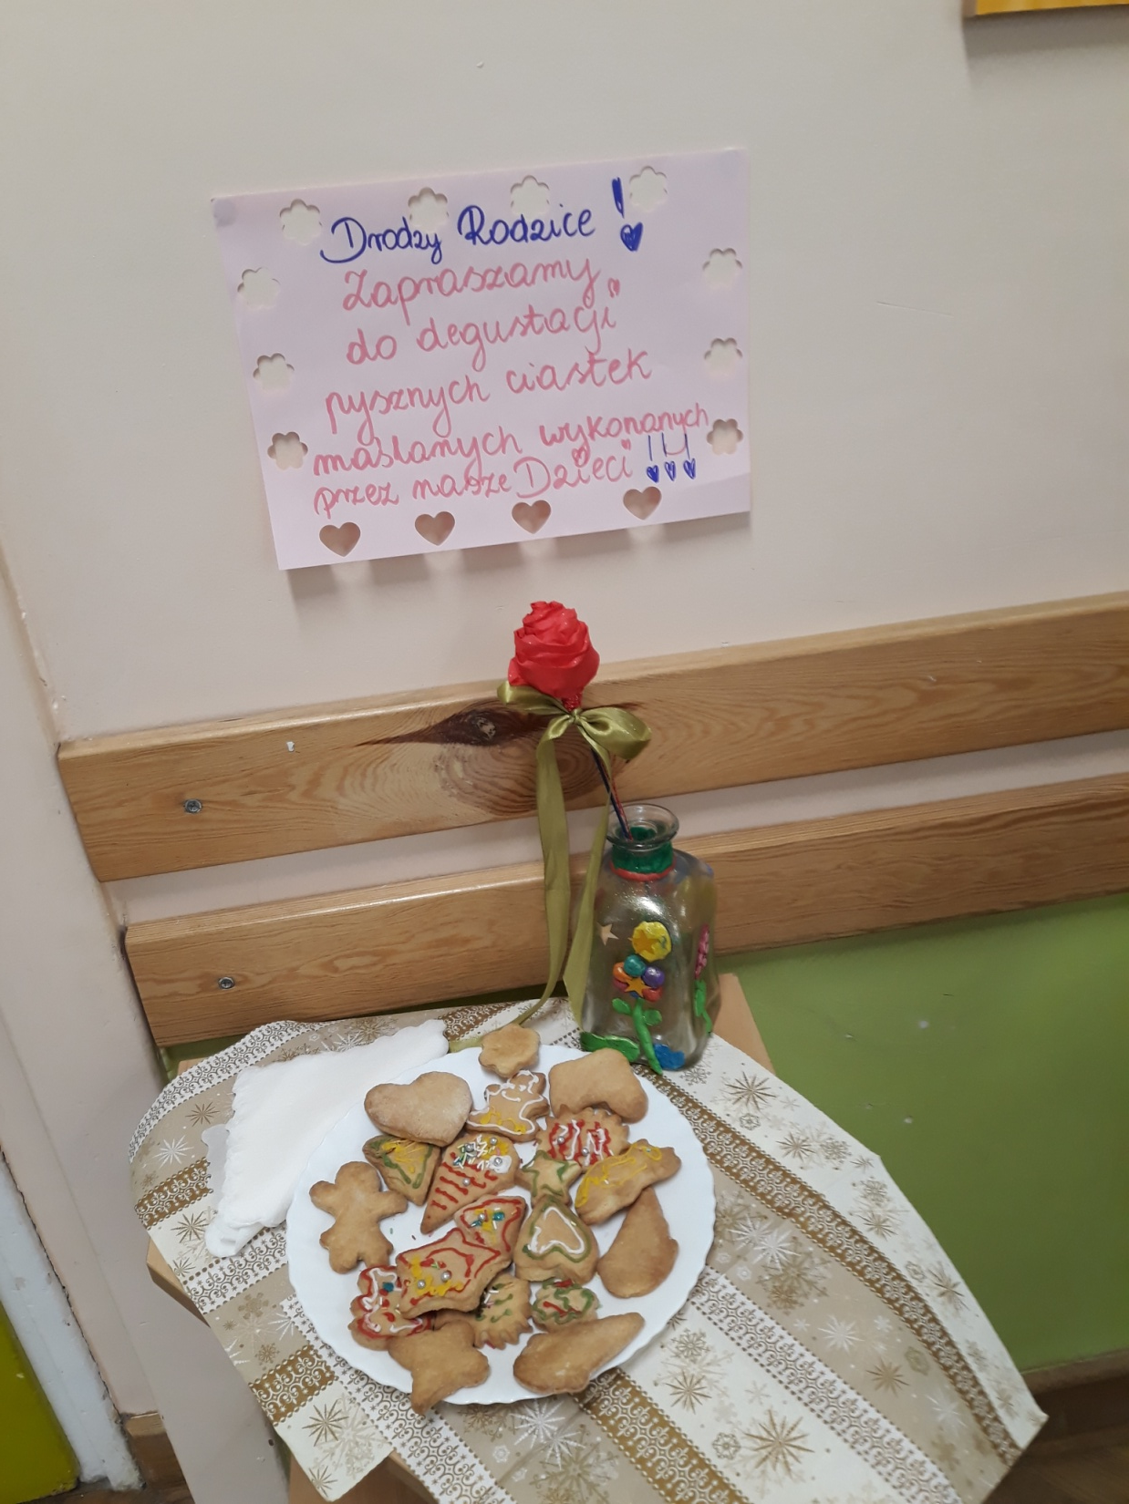

Slide 16
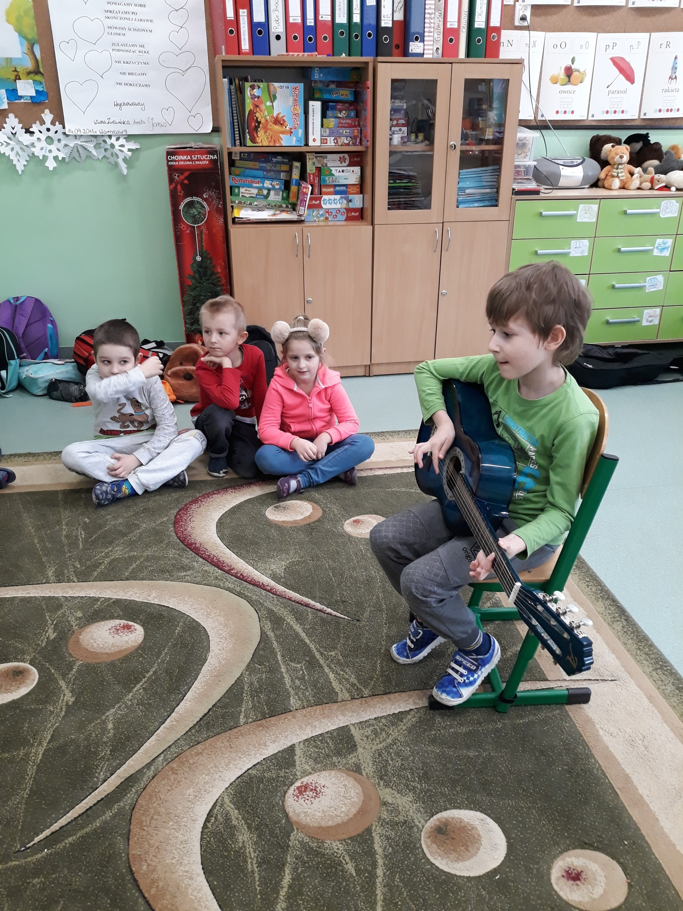

Slide 17
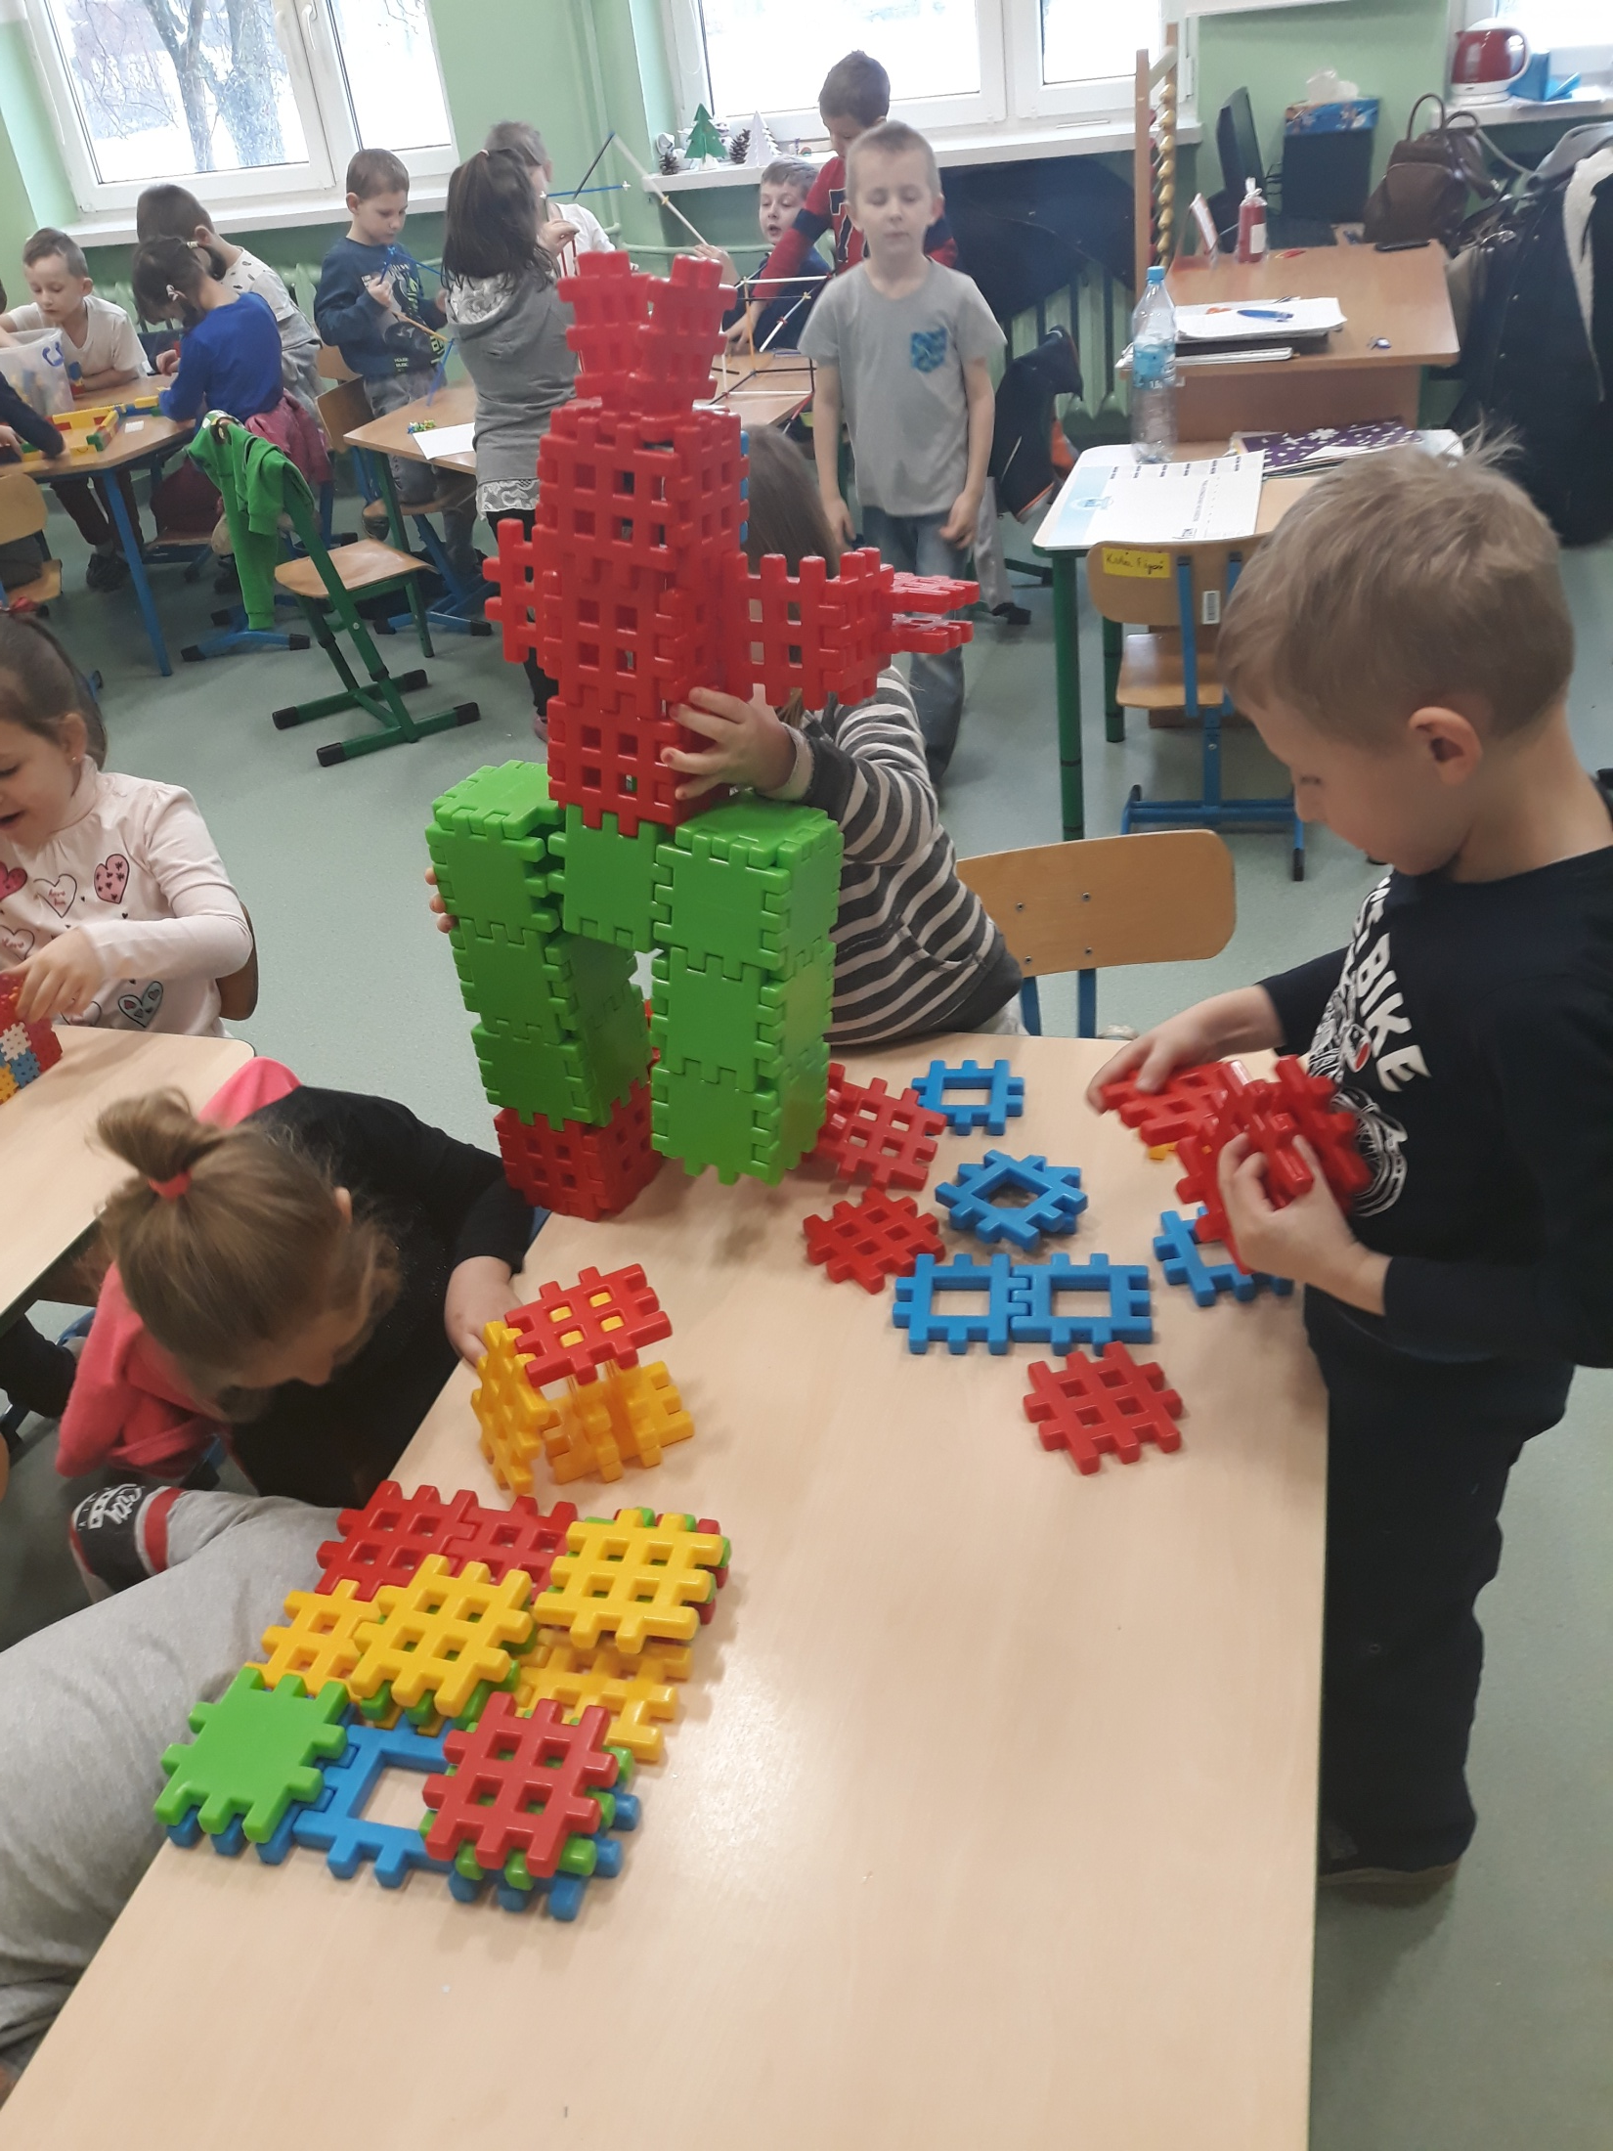

Slide 18
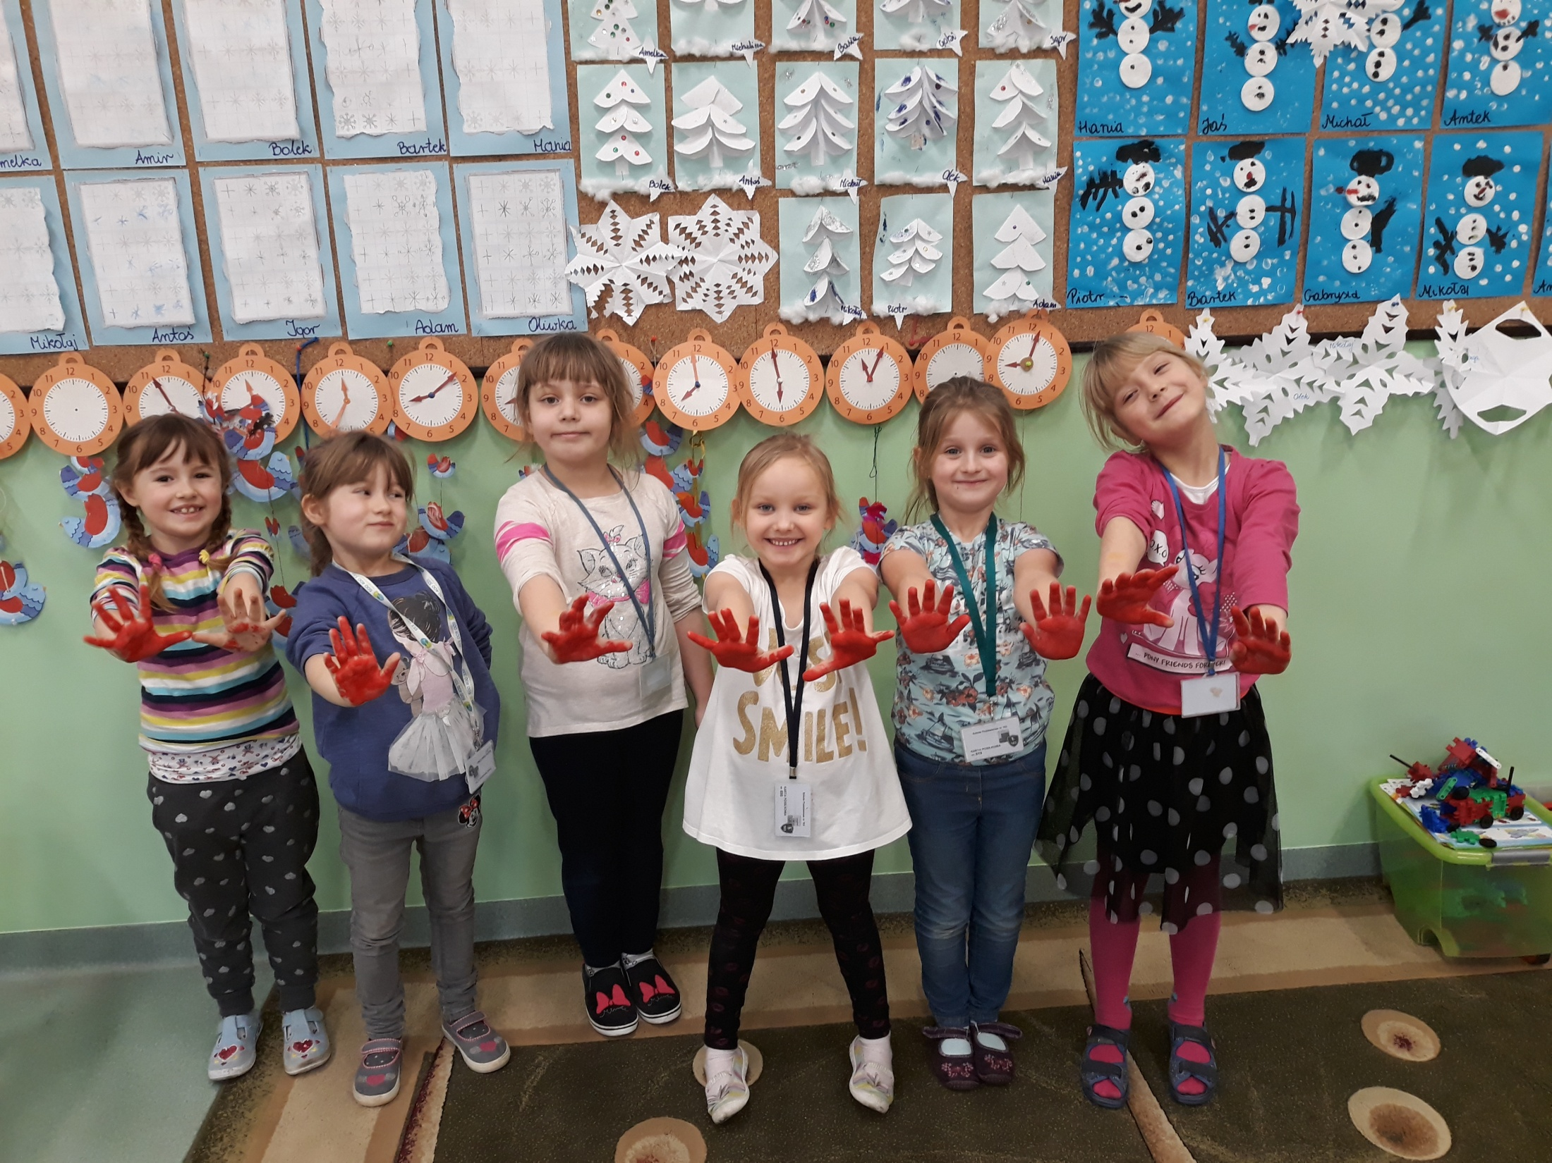

Slide 19
Zajęcia z terapii ręki- zabawy z masą solną.
Nauka przez zabawę.

Slide 20
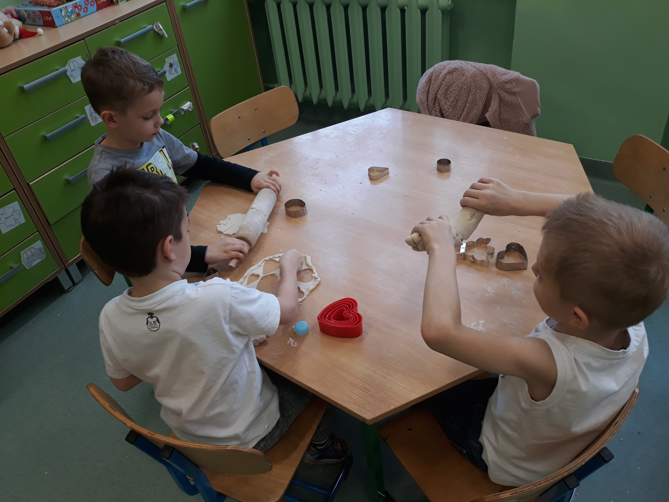

Slide 21
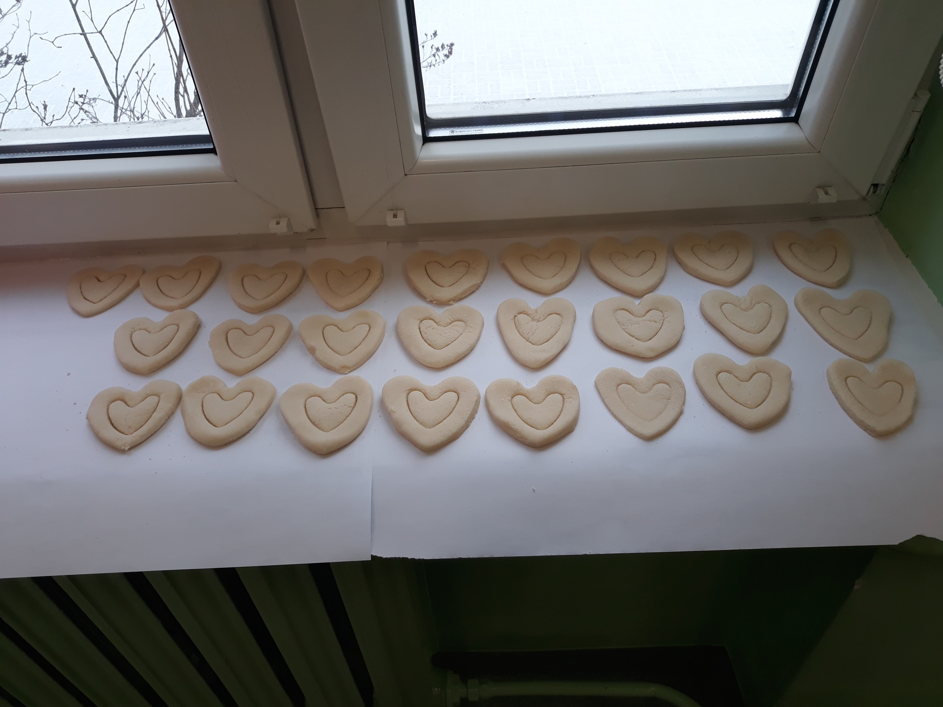

Slide 22
Poczta walentynkowa

Slide 23
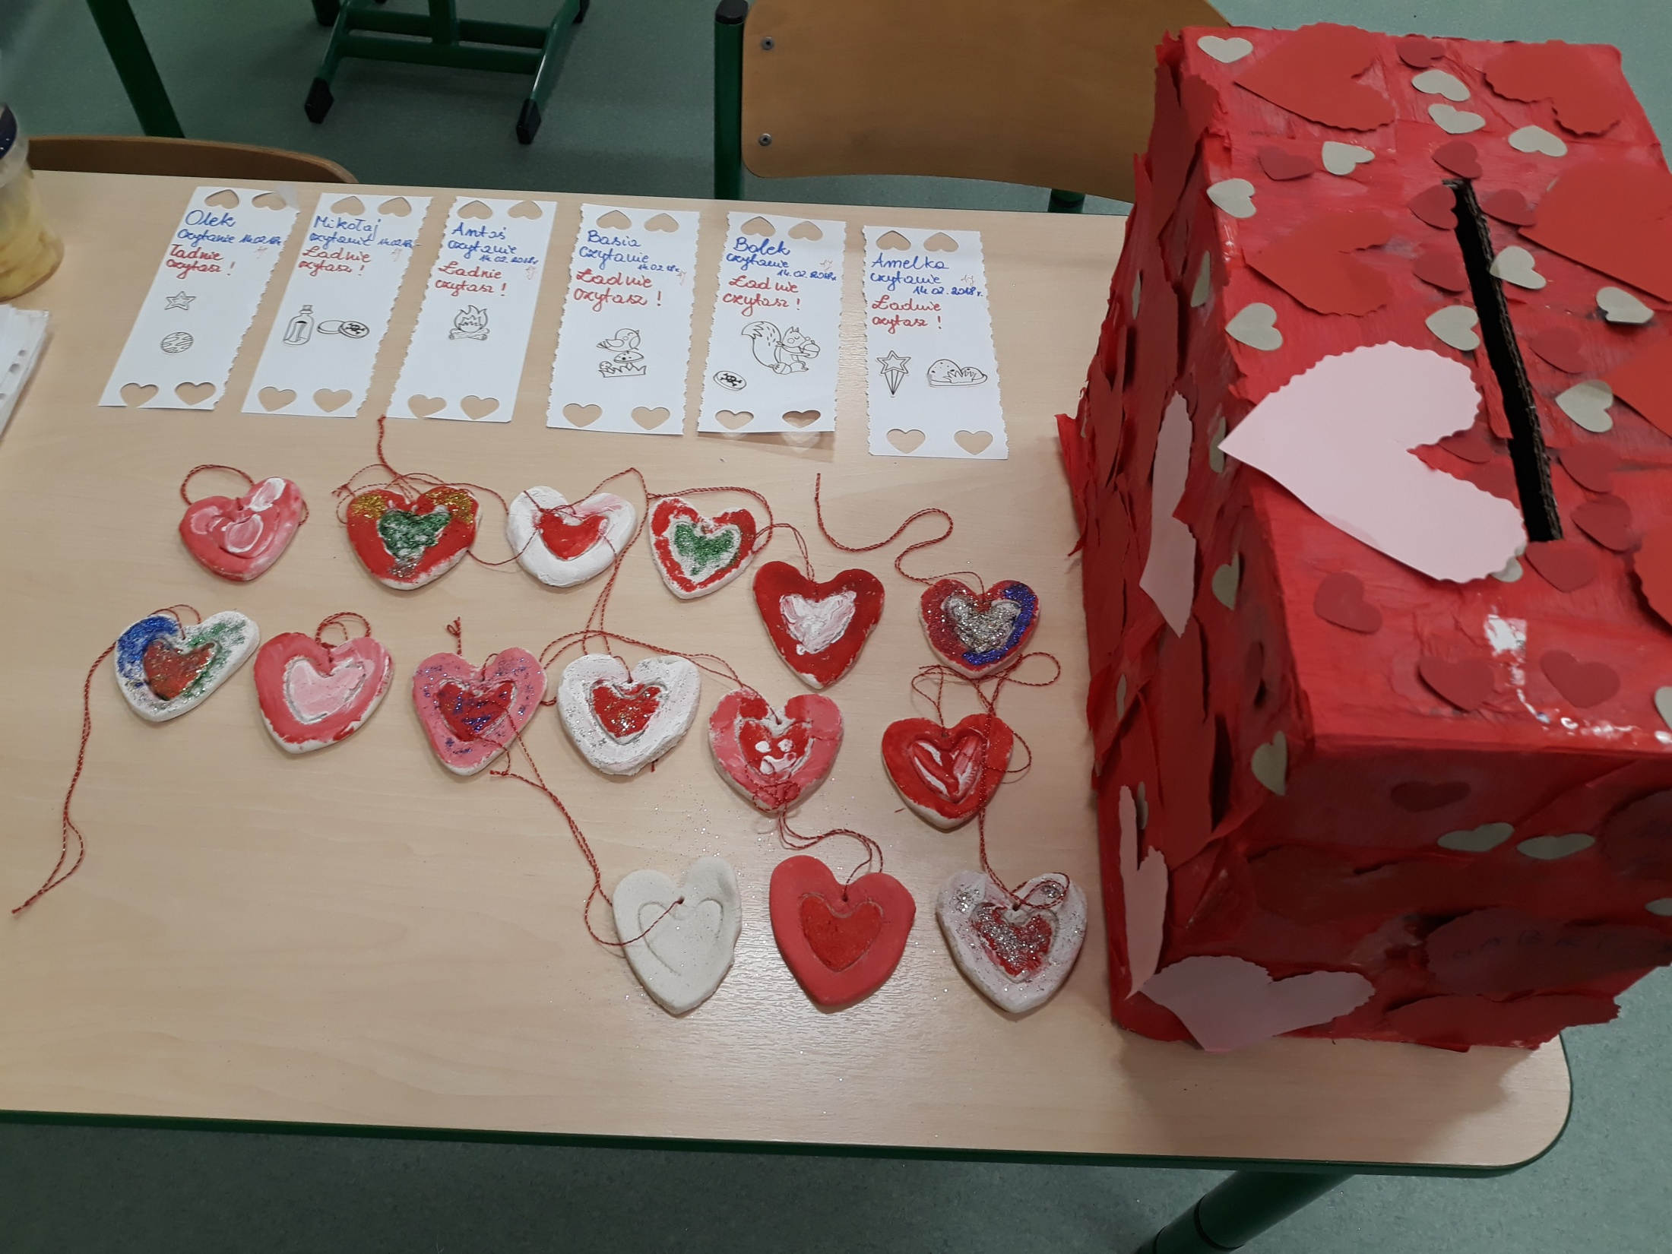

Slide 24
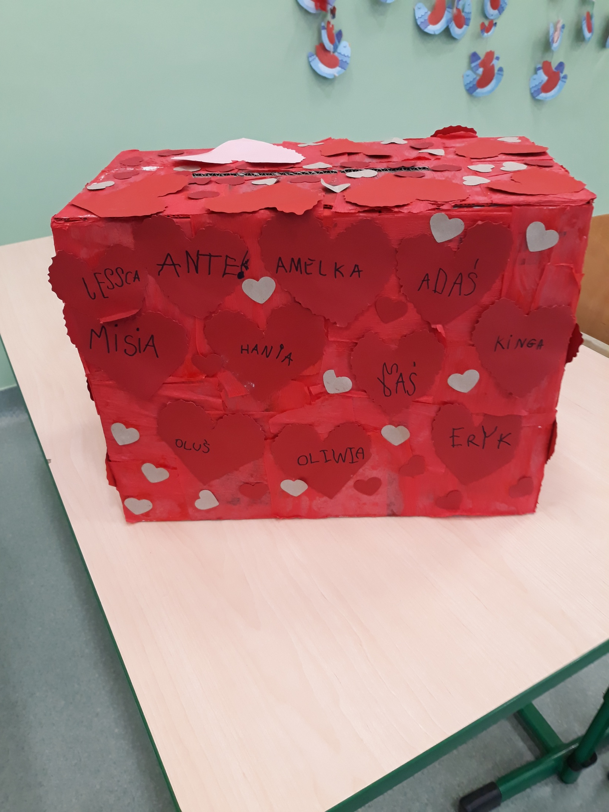

Slide 25
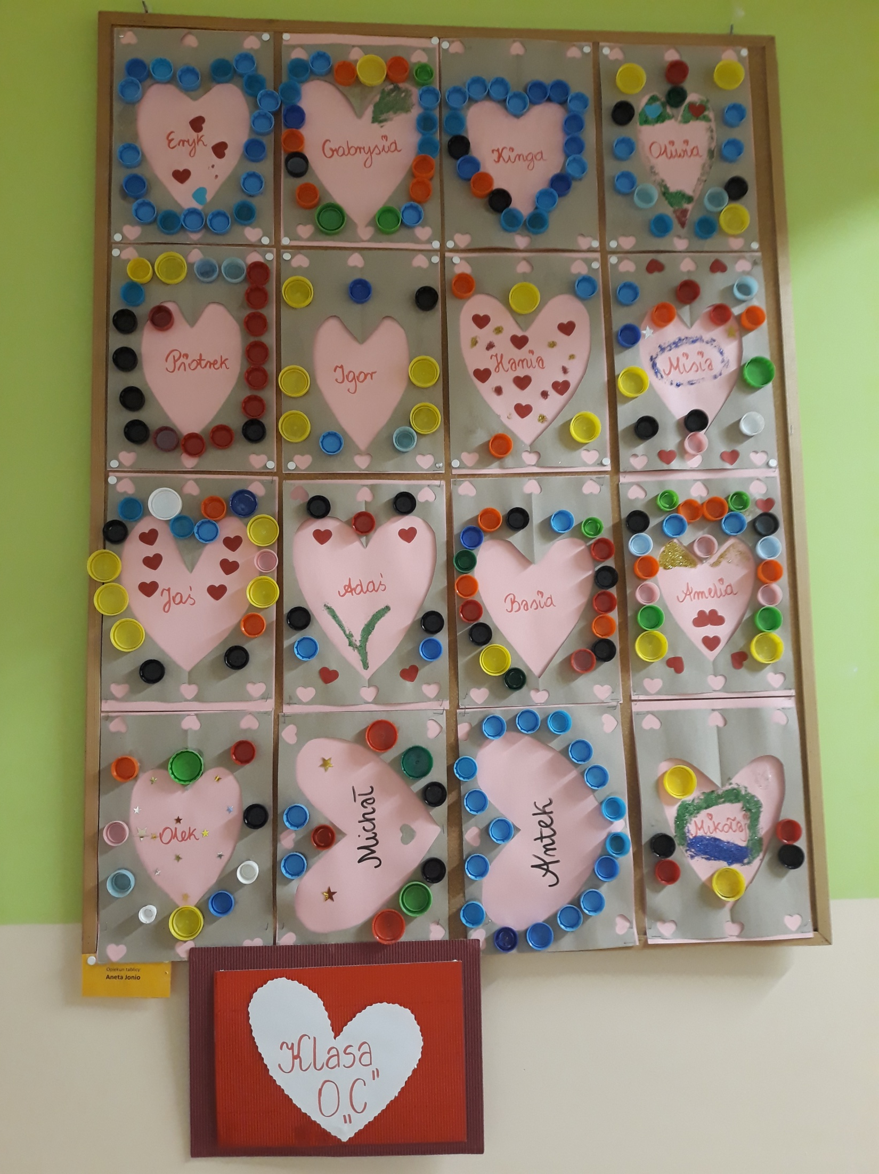

Slide 26
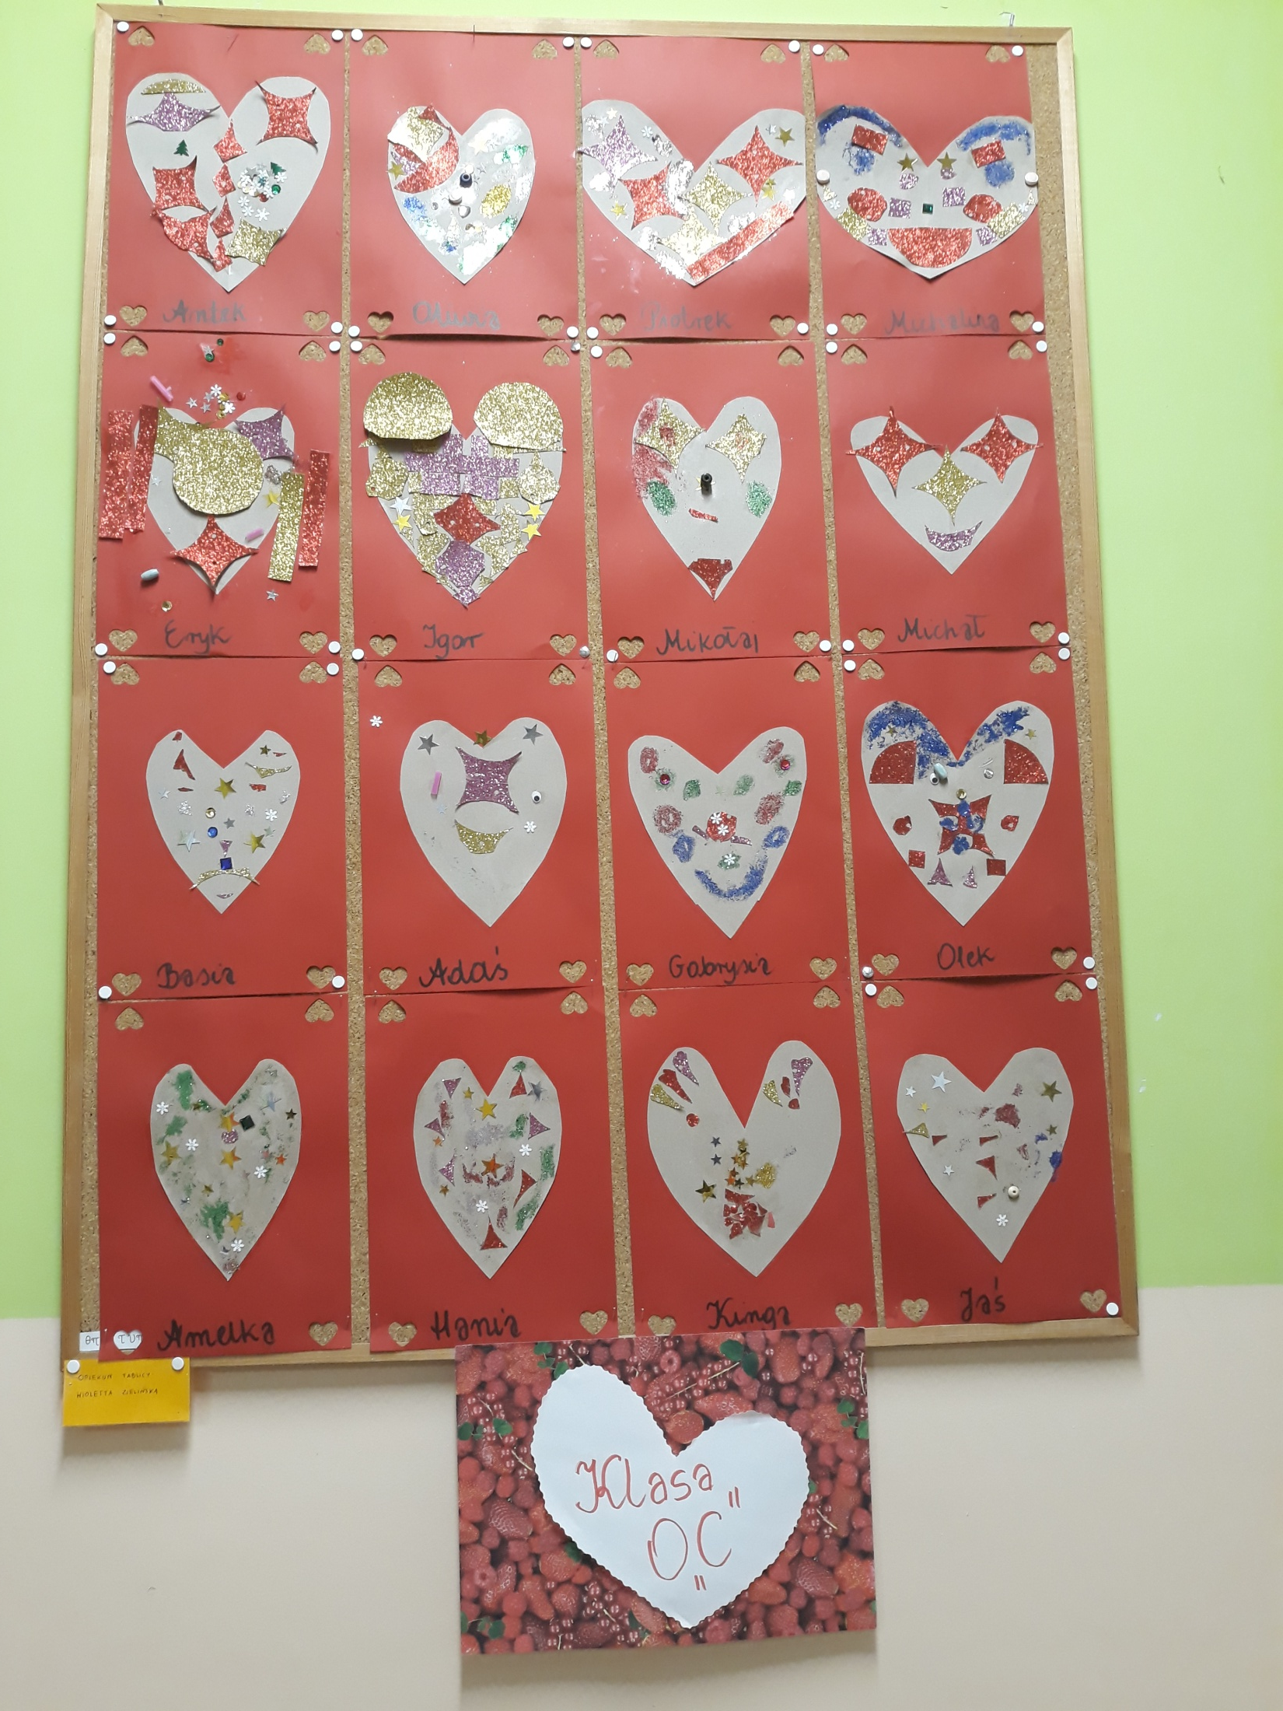

Slide 27
Czekamy na wiosnę…

Slide 28
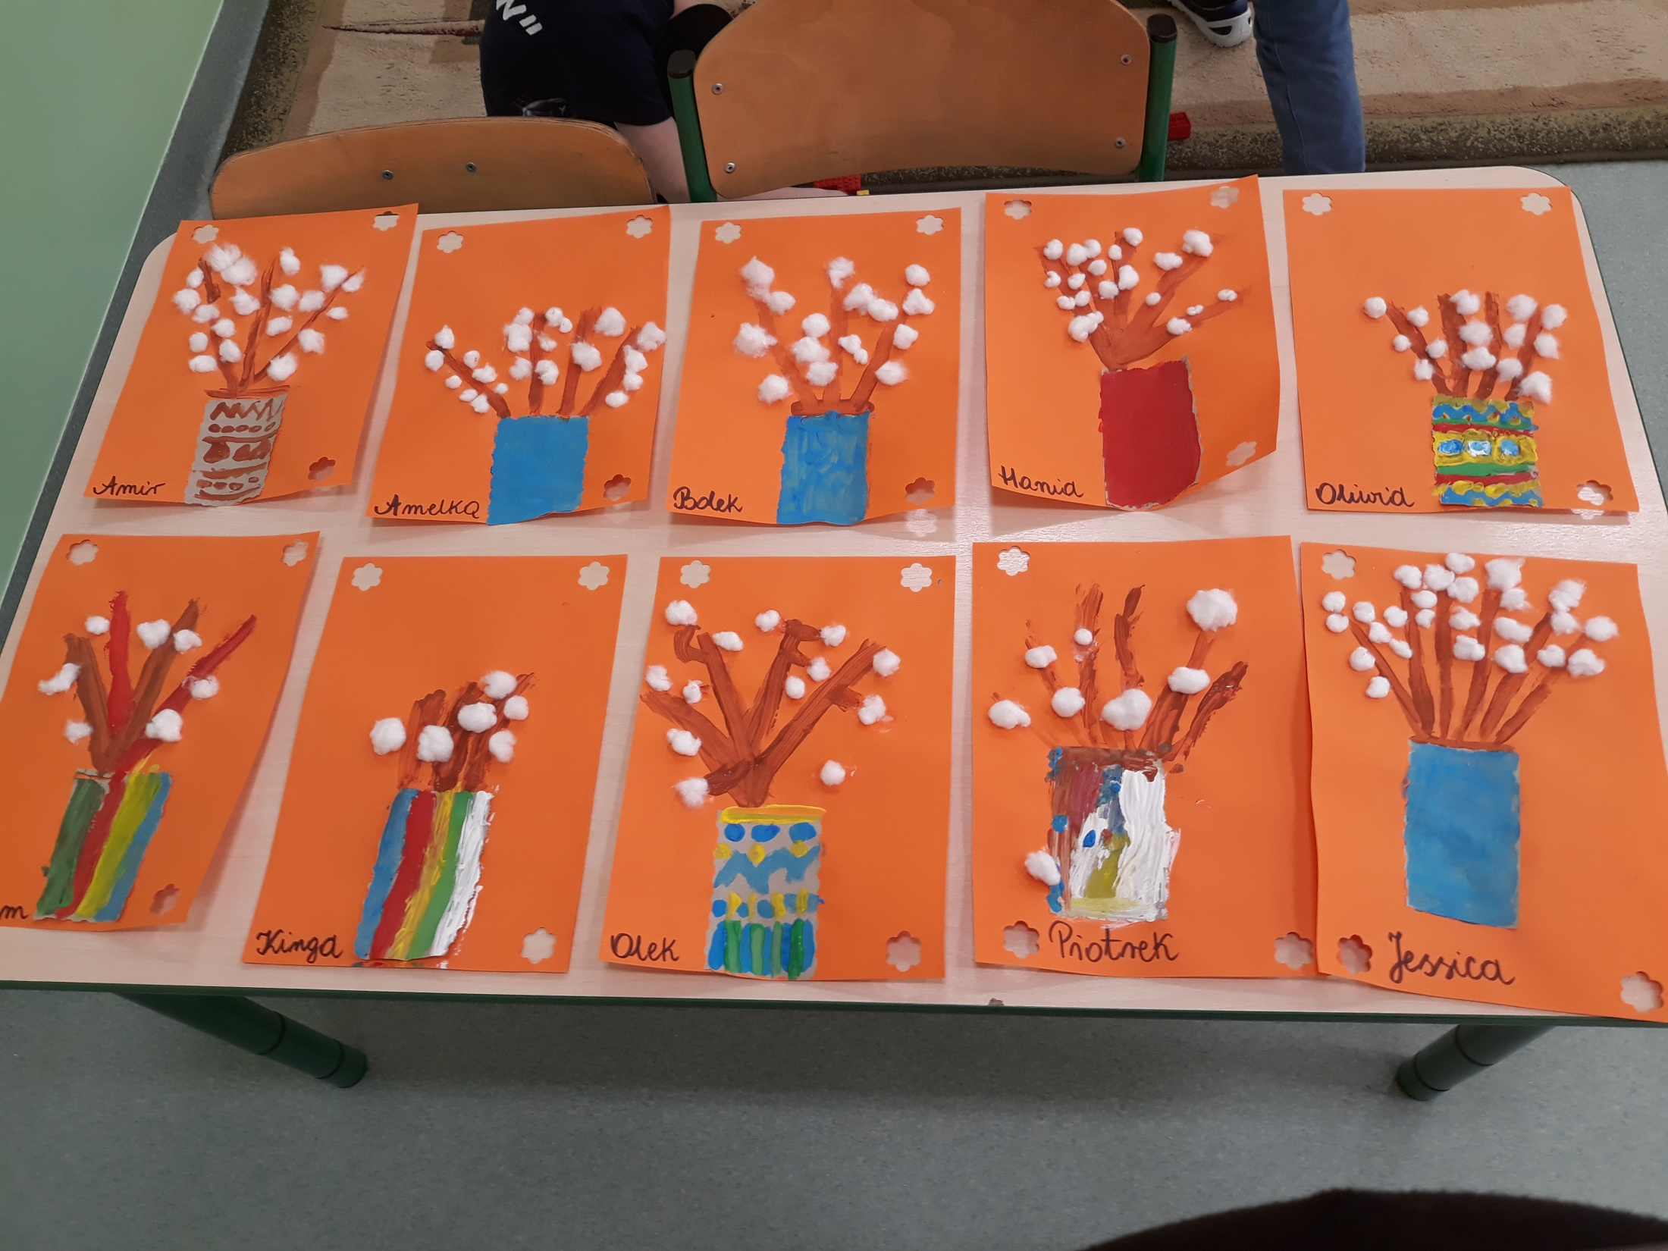

Slide 29
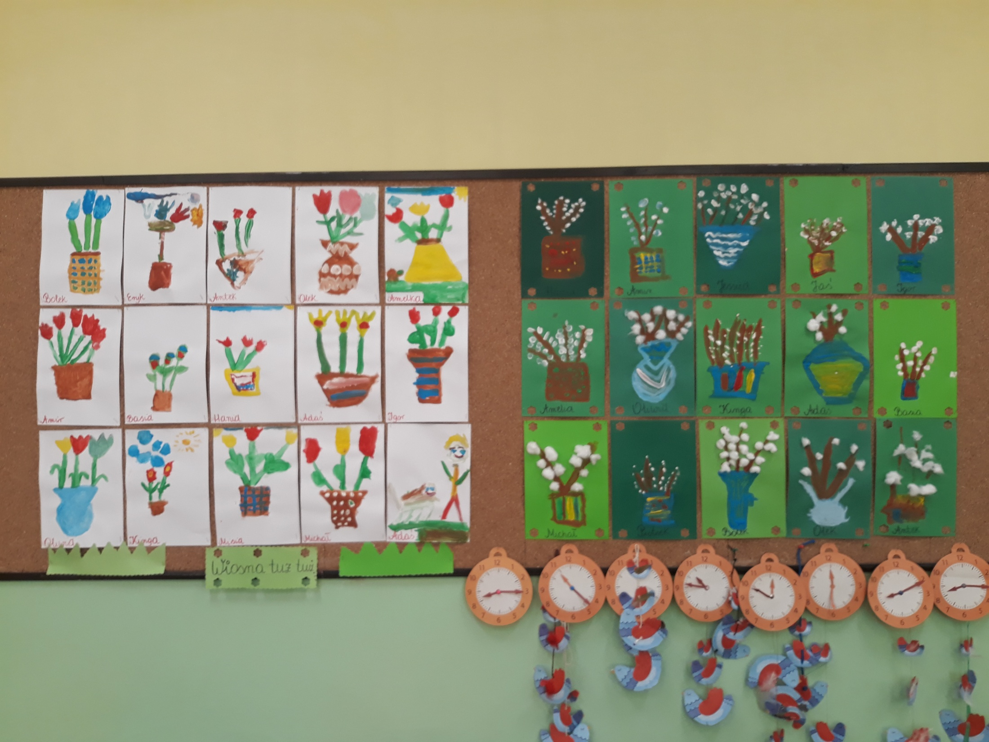

Slide 30
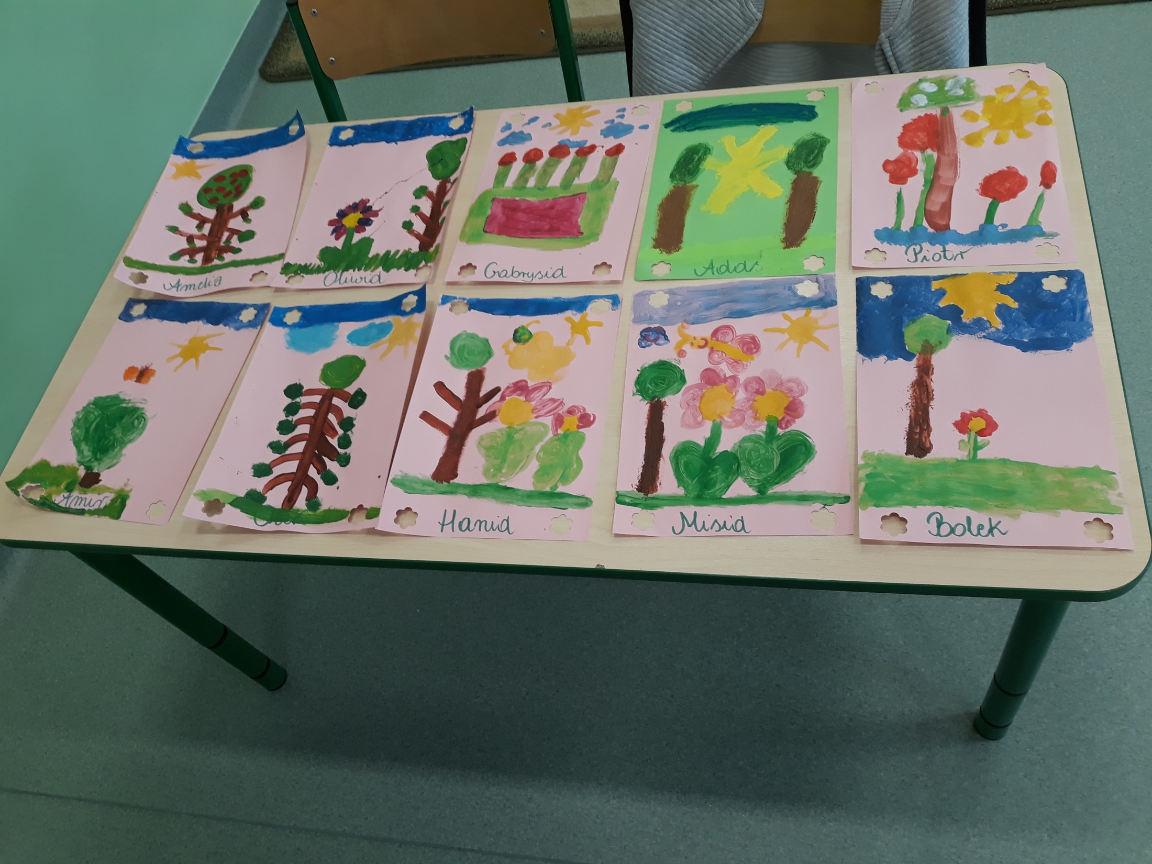

Slide 31
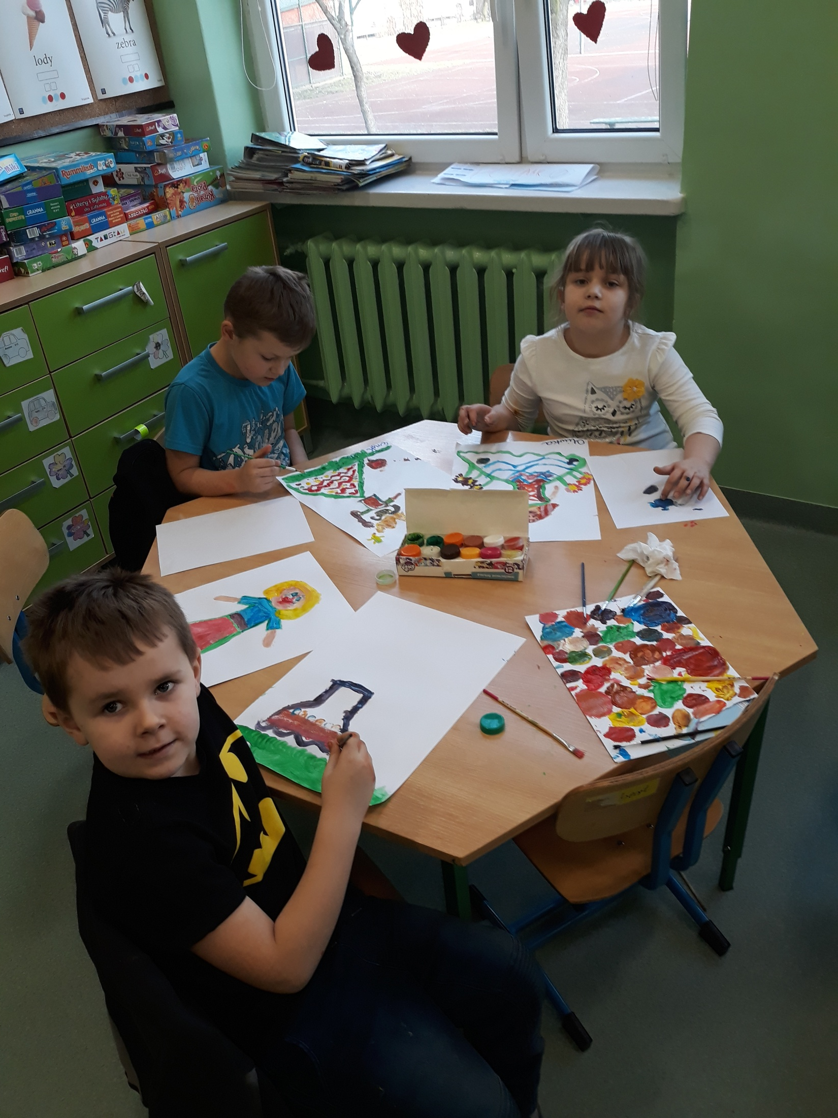

Slide 32
Terapia ręki- kręcimy kulki z bibuły.
Z tego powstaną piękne hiacynty.

Slide 33
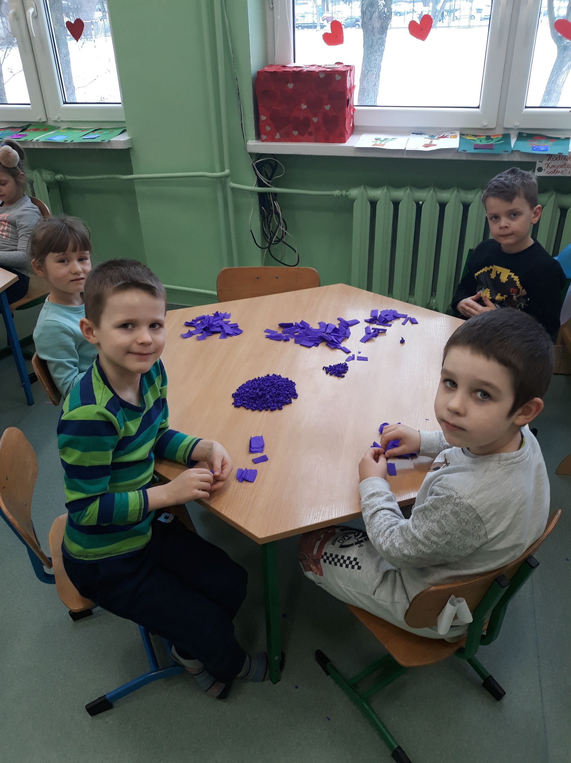

Slide 34
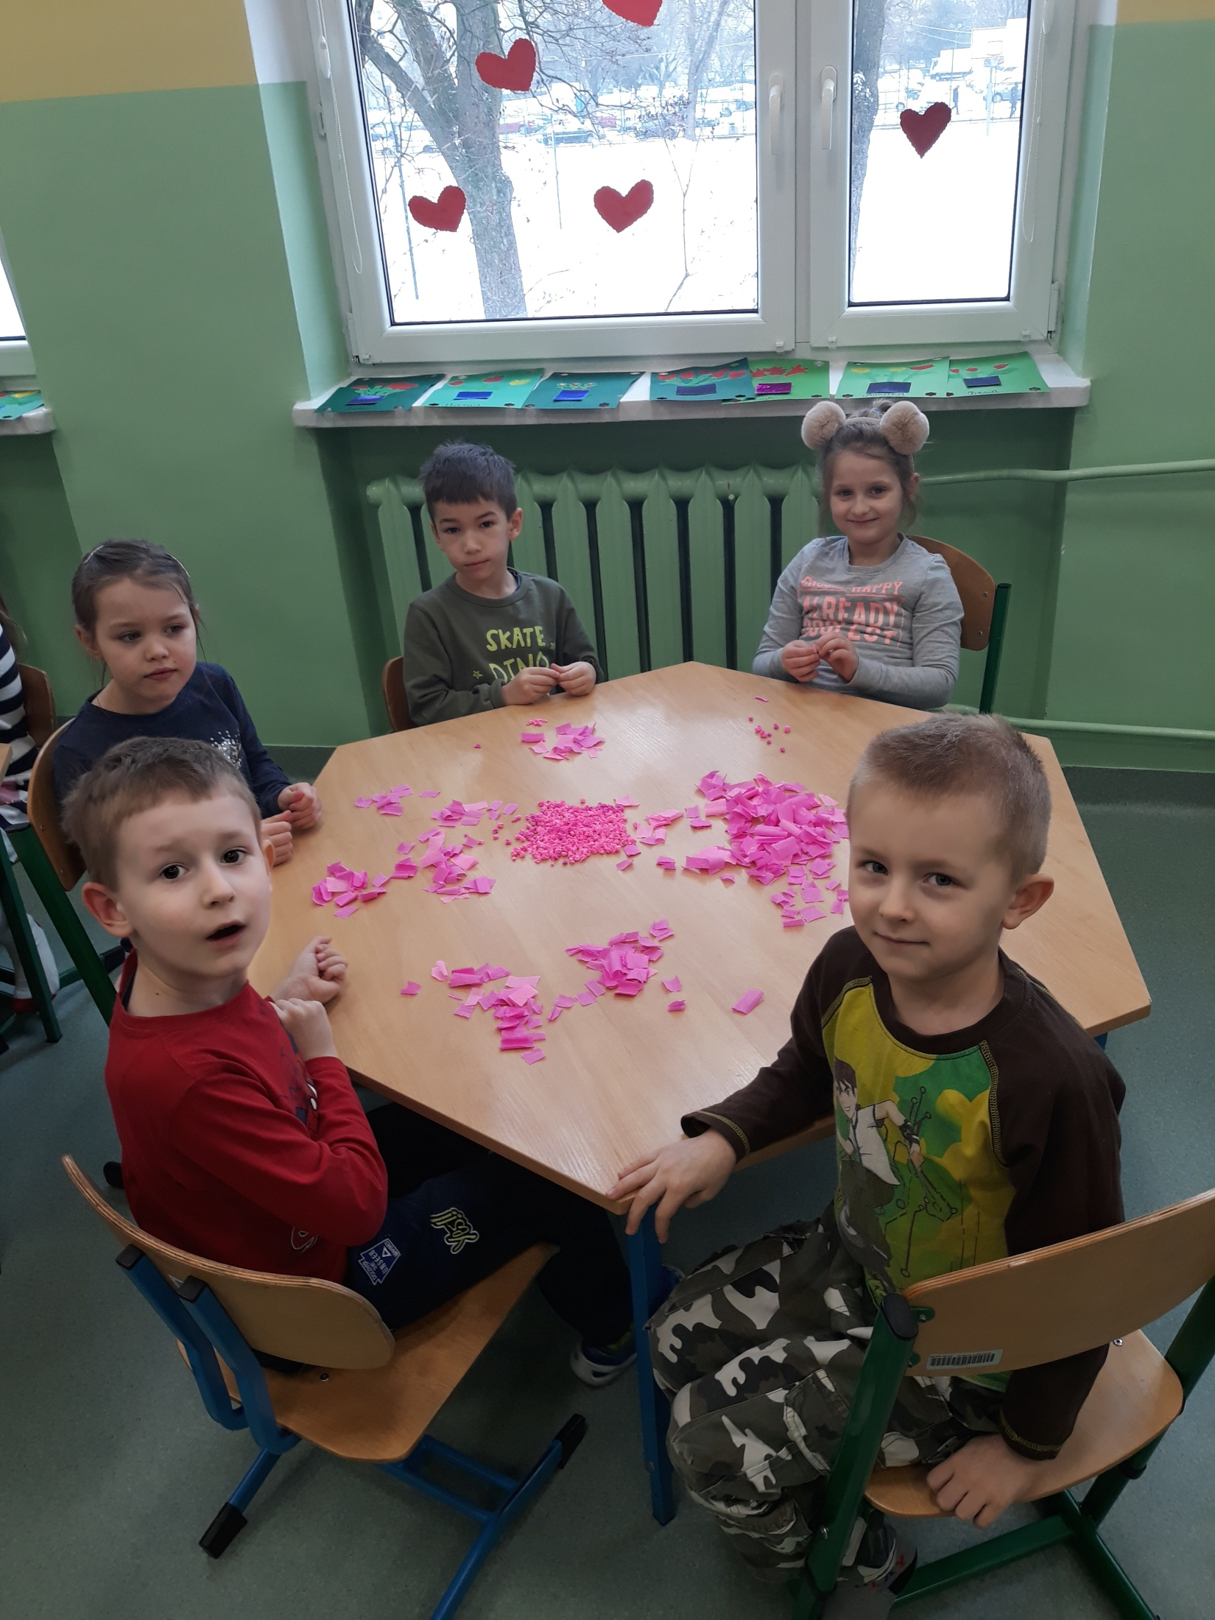

Slide 35
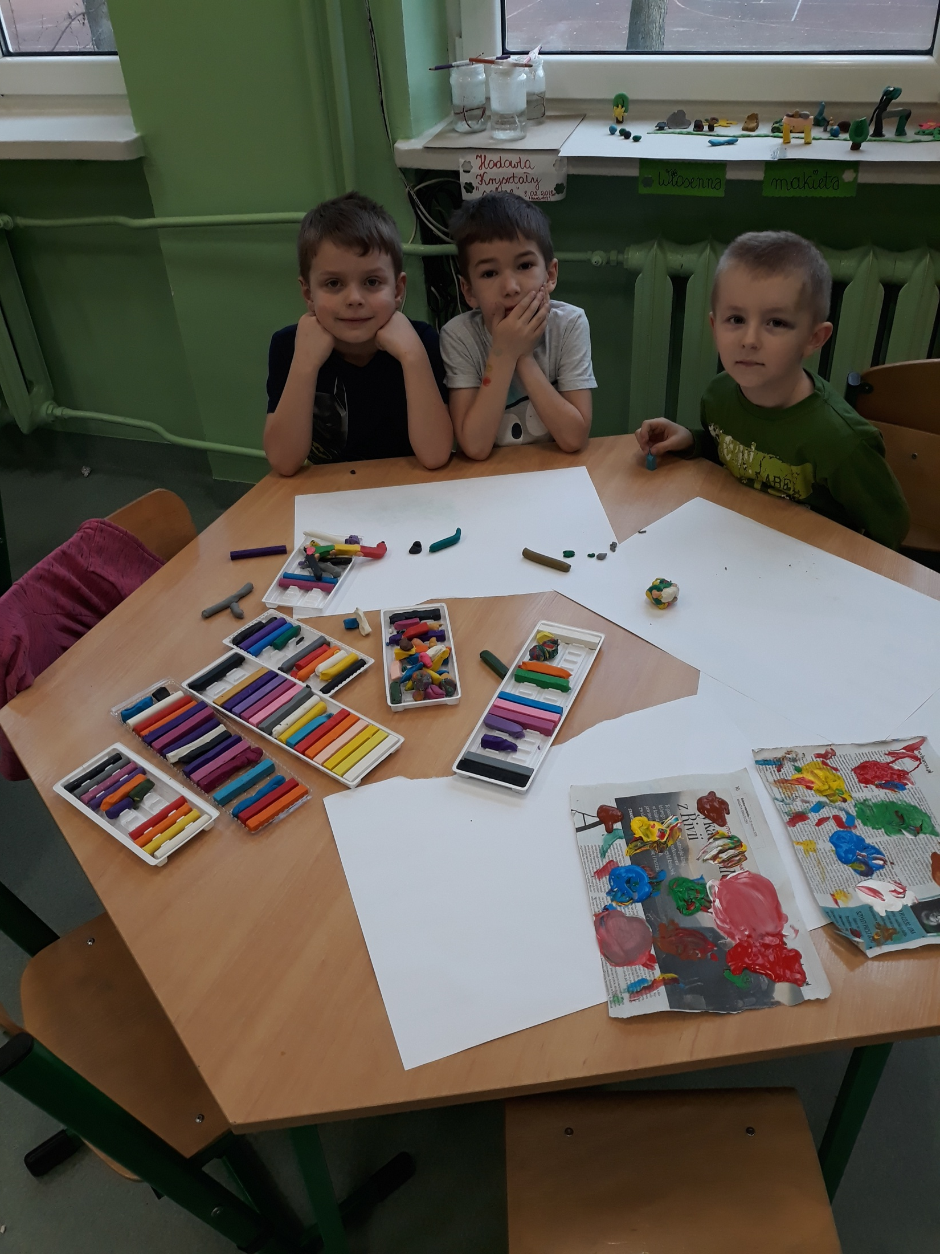

Slide 36
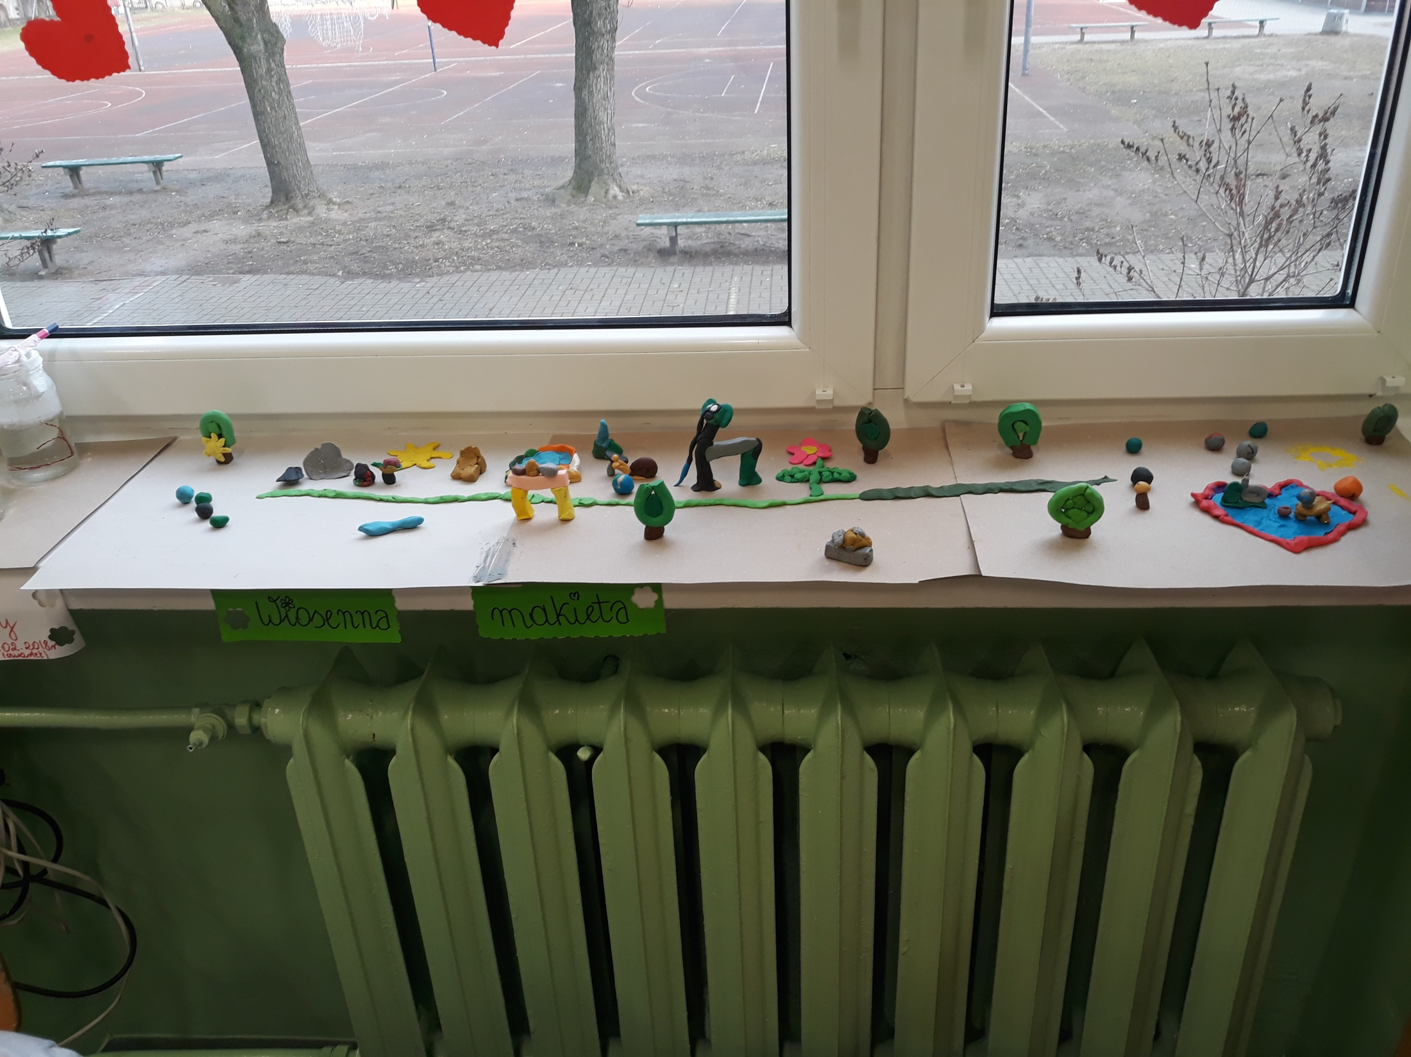

Slide 37
Doświadczenie badawcze – hodowla kryształów solnych.

Slide 38
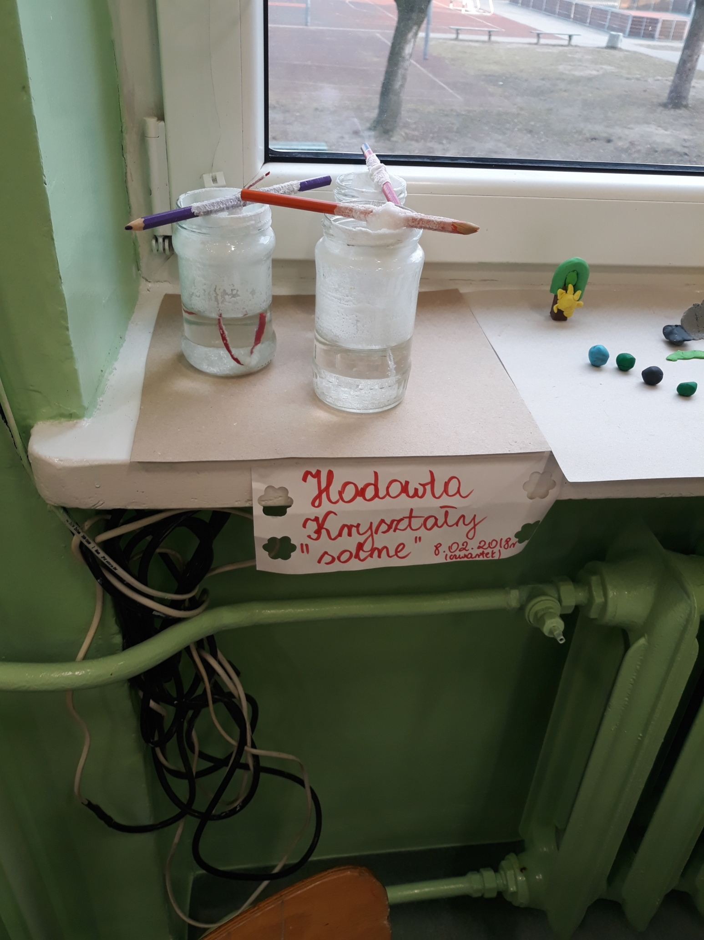

Slide 39
Praca z dziećmi Metodą Klanzy- zabawy z chustą animacyjną

Slide 40
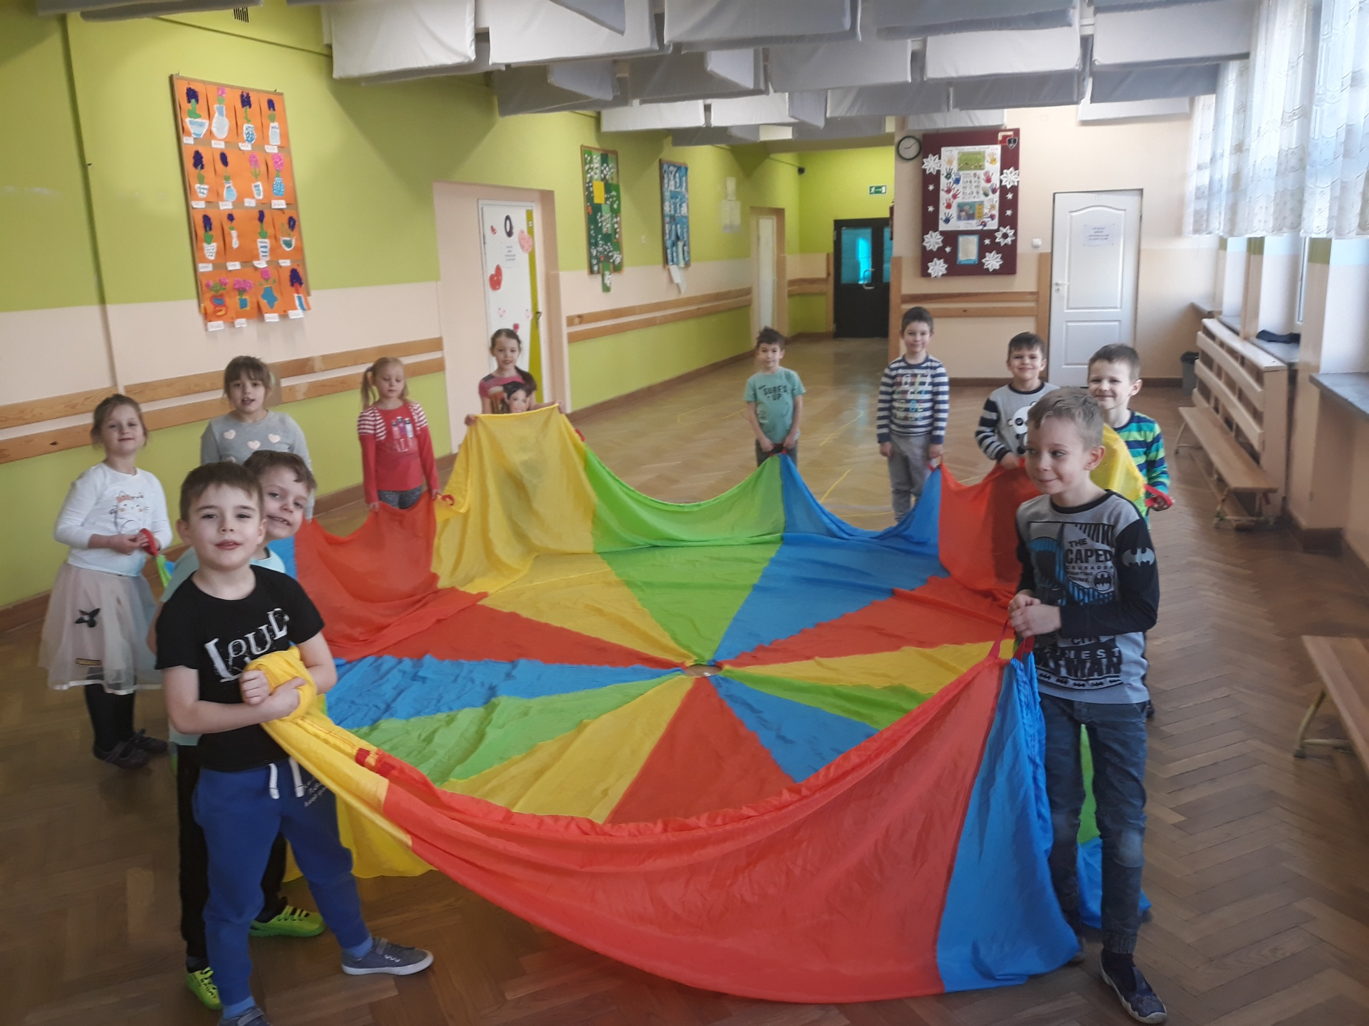

Slide 41
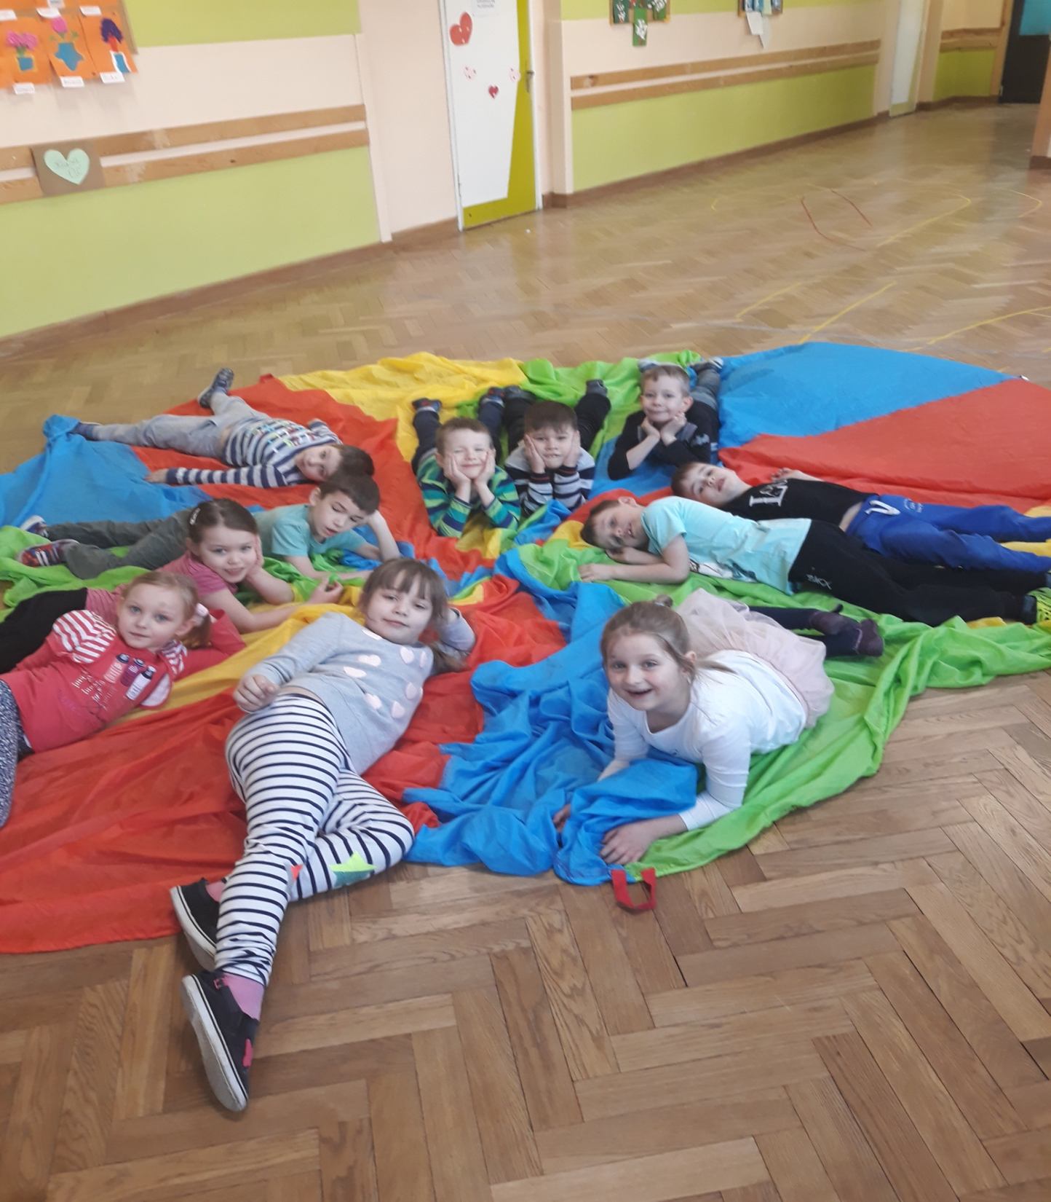

Slide 42
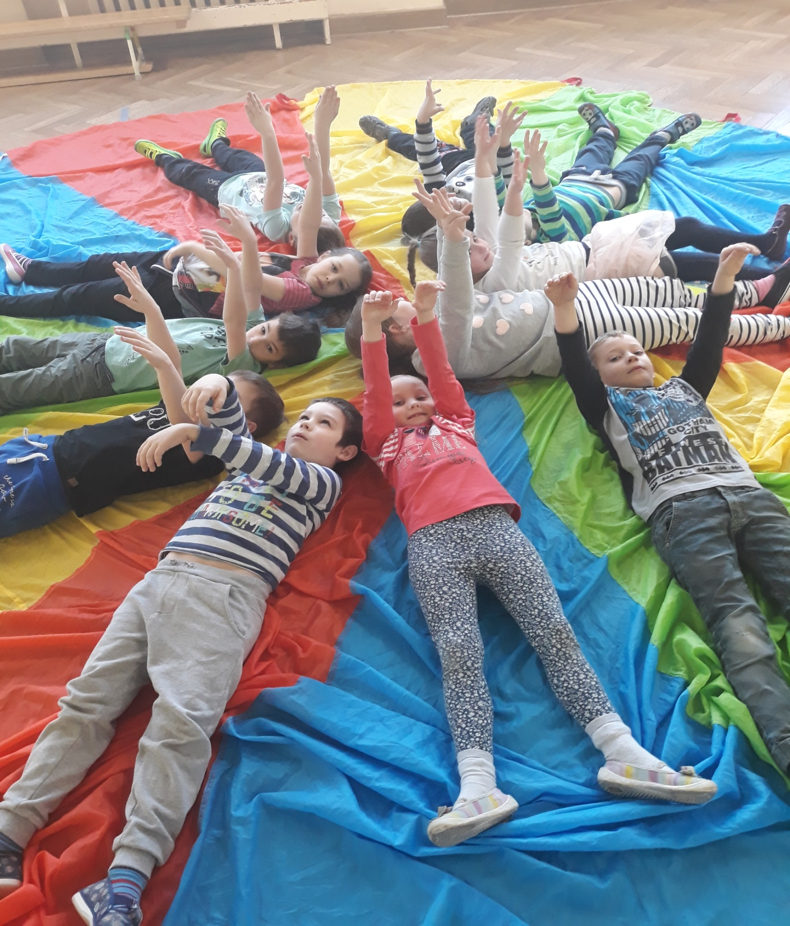

Slide 43
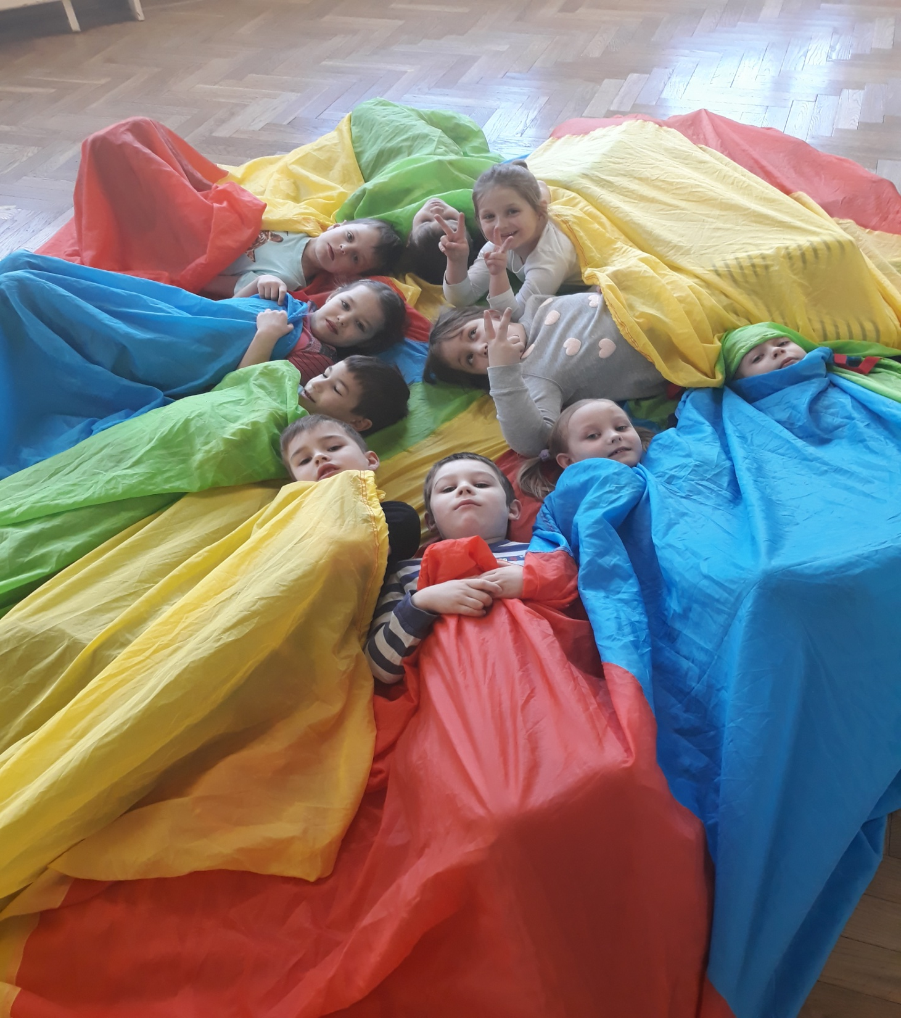

Slide 44
Koniec. Dziękujemy za uwagę.
Opracowały wychowawcy zerówek: Aneta Jonio, Magdalena Liberadzka, Wioletta Zielińska.

